Slide 1

Notes:
SLIDE 1: CAPA

Slide 2
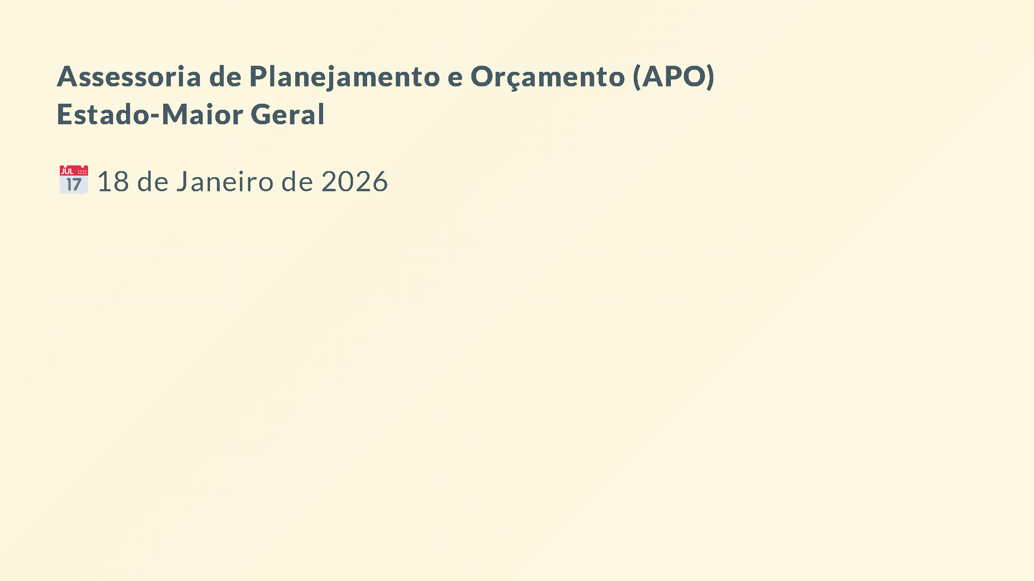

Slide 3
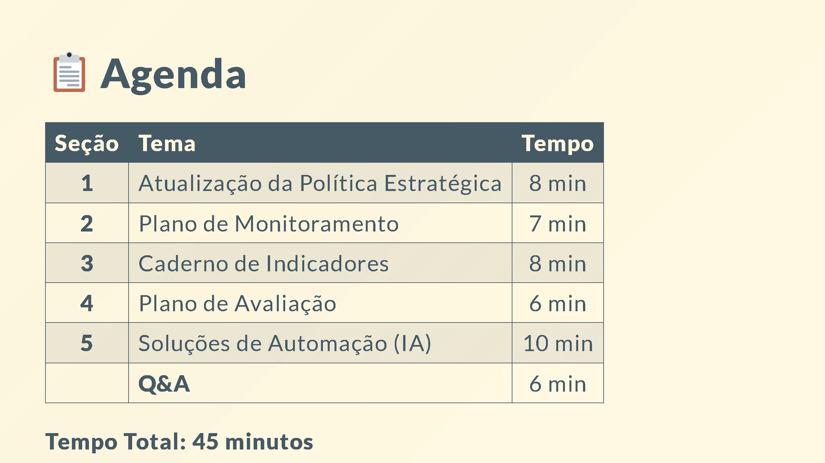
Notes:
SLIDE 2: AGENDA

Slide 4
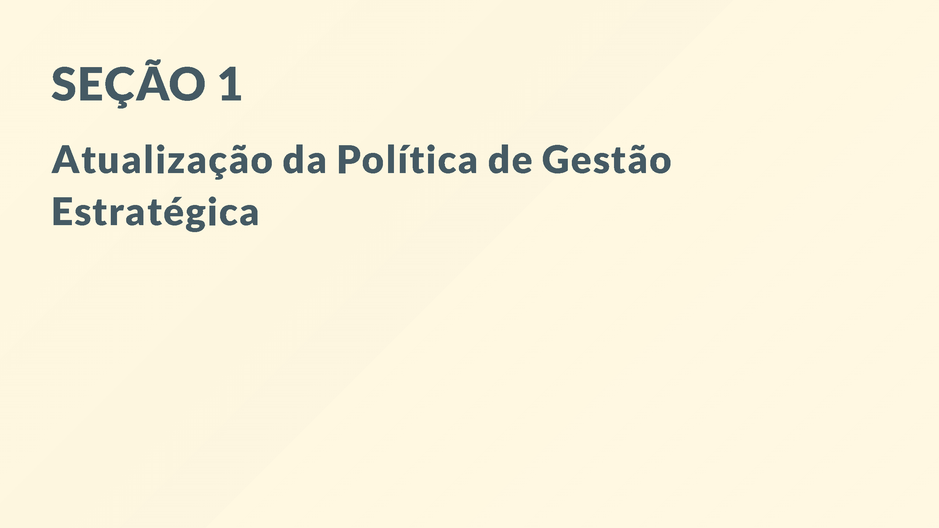
Notes:
SEÇÃO 1: POLÍTICA ESTRATÉGICA

Slide 5
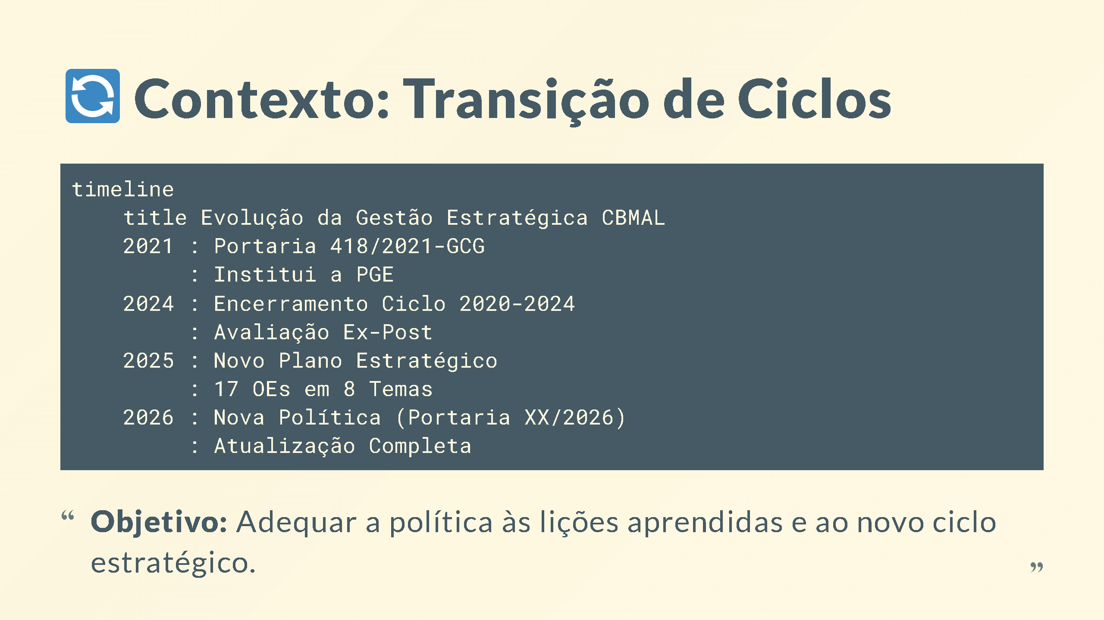
Notes:
SLIDE 3: CONTEXTO

Slide 6
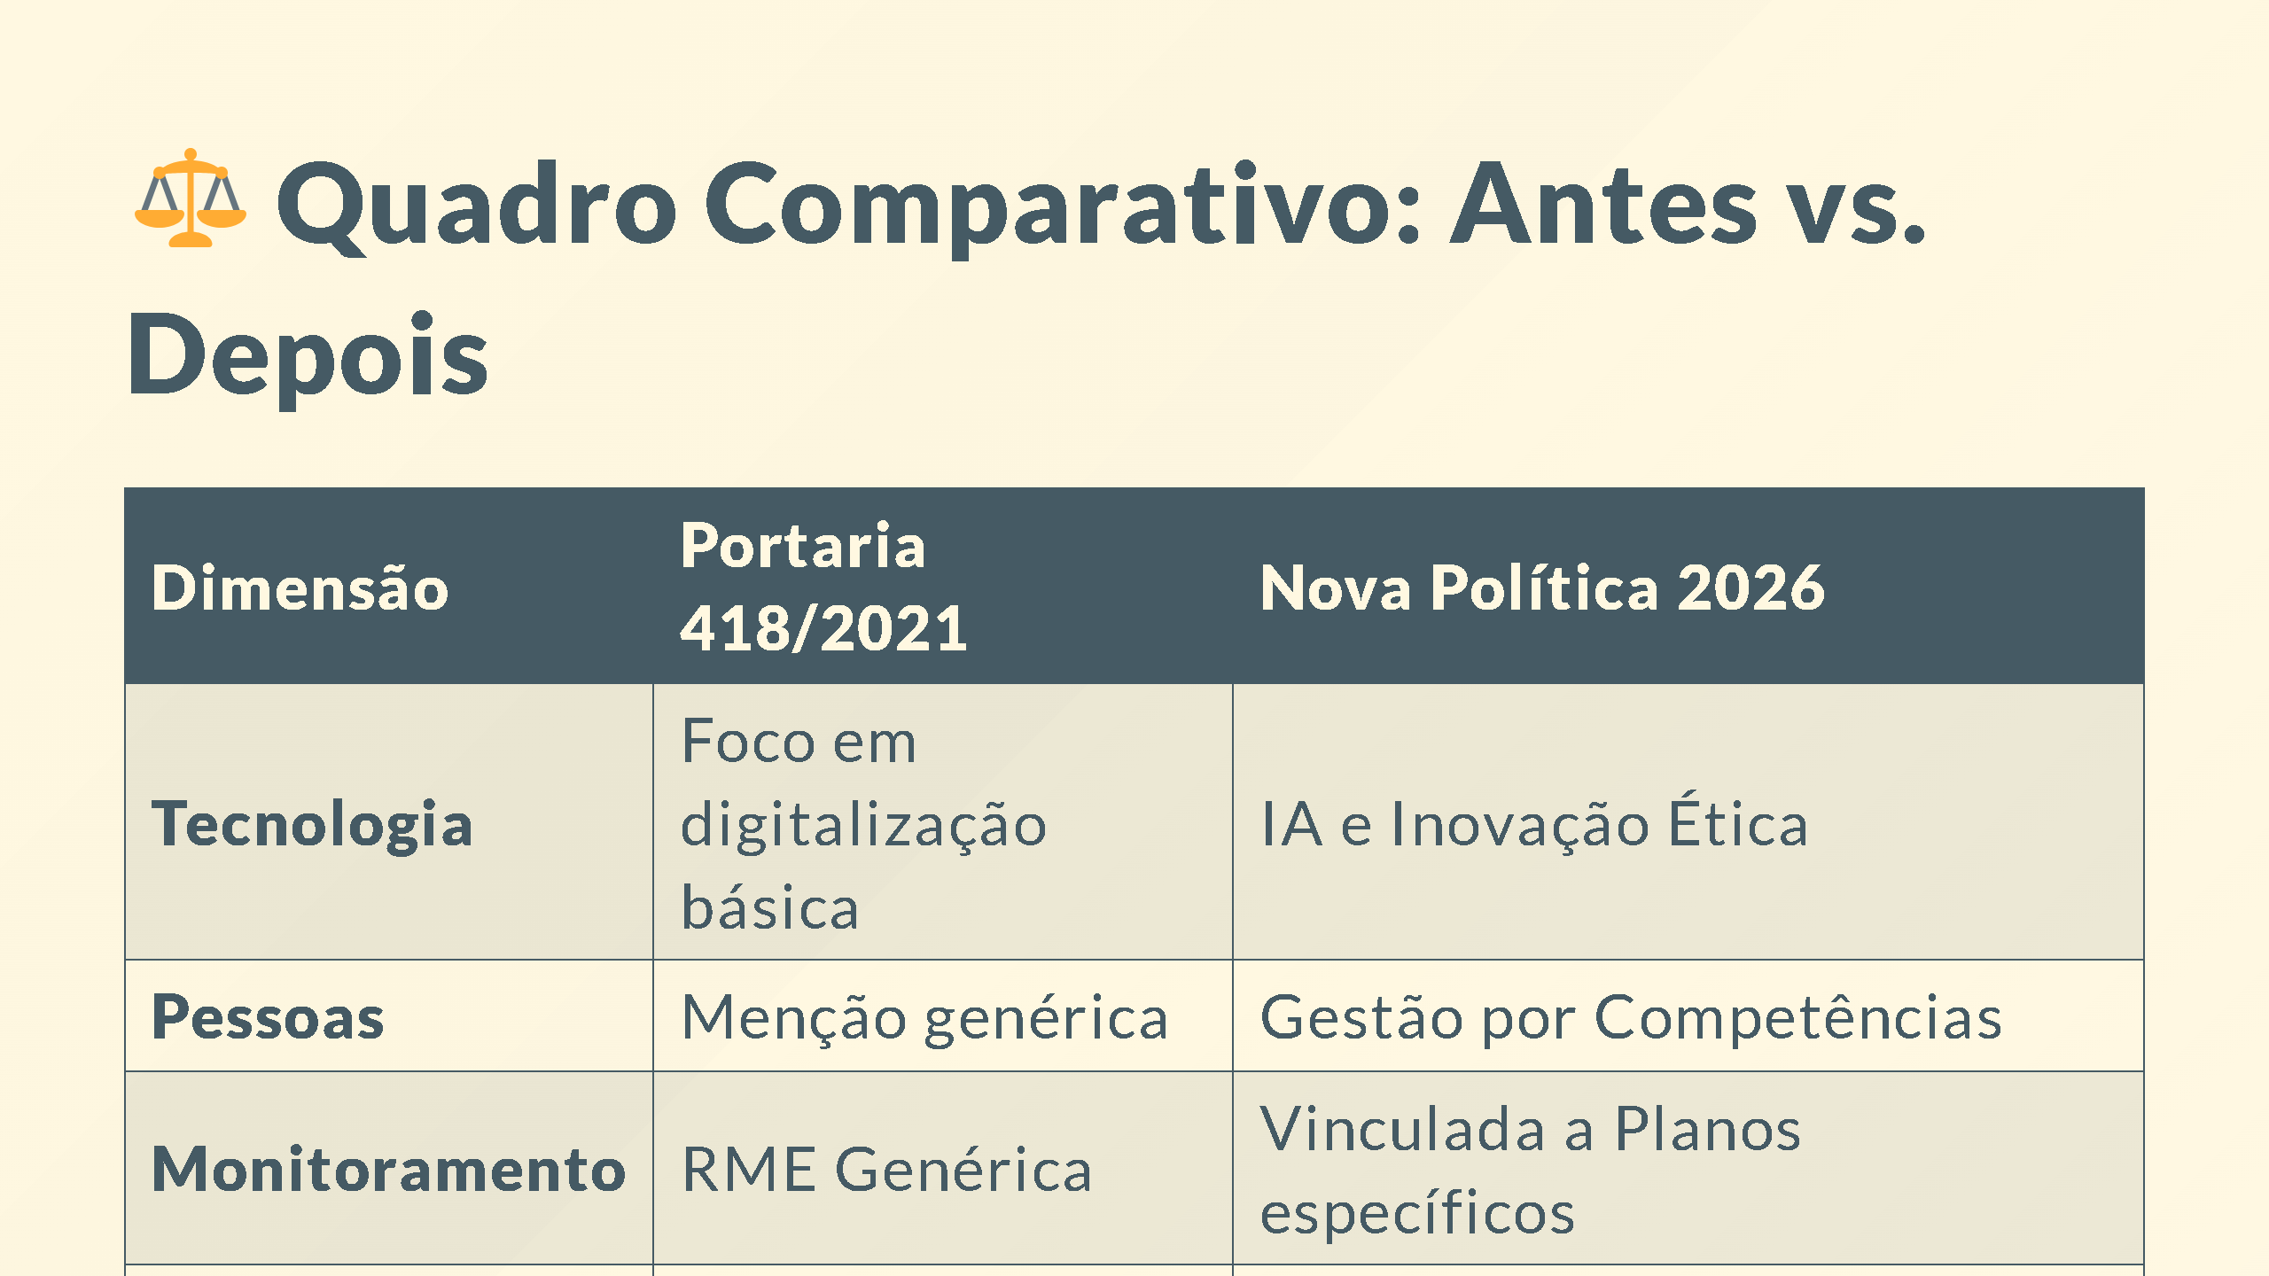
Notes:
SLIDE 4: COMPARATIVO

Slide 7
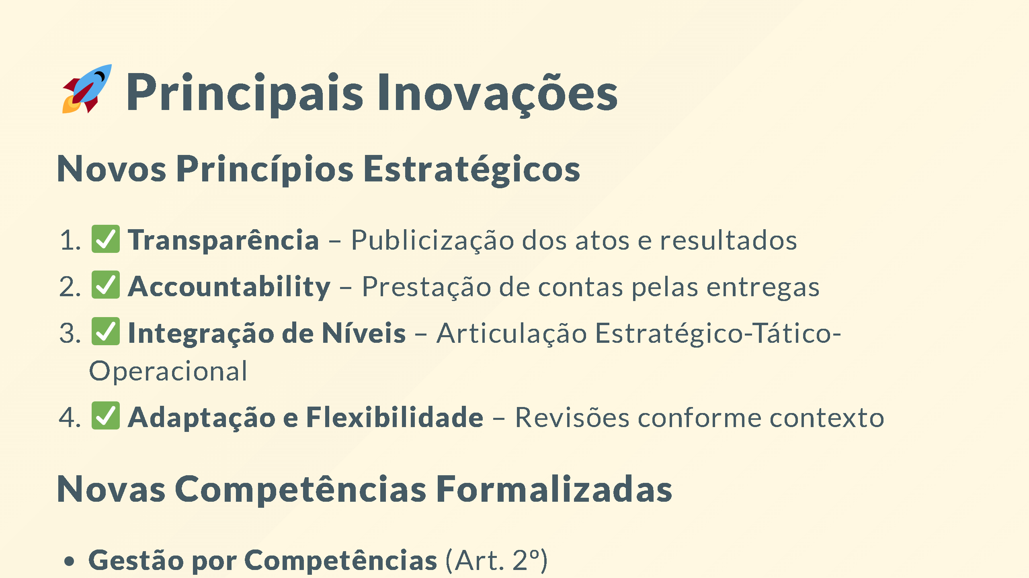
Notes:
SLIDE 5: INOVAÇÕES

Slide 8
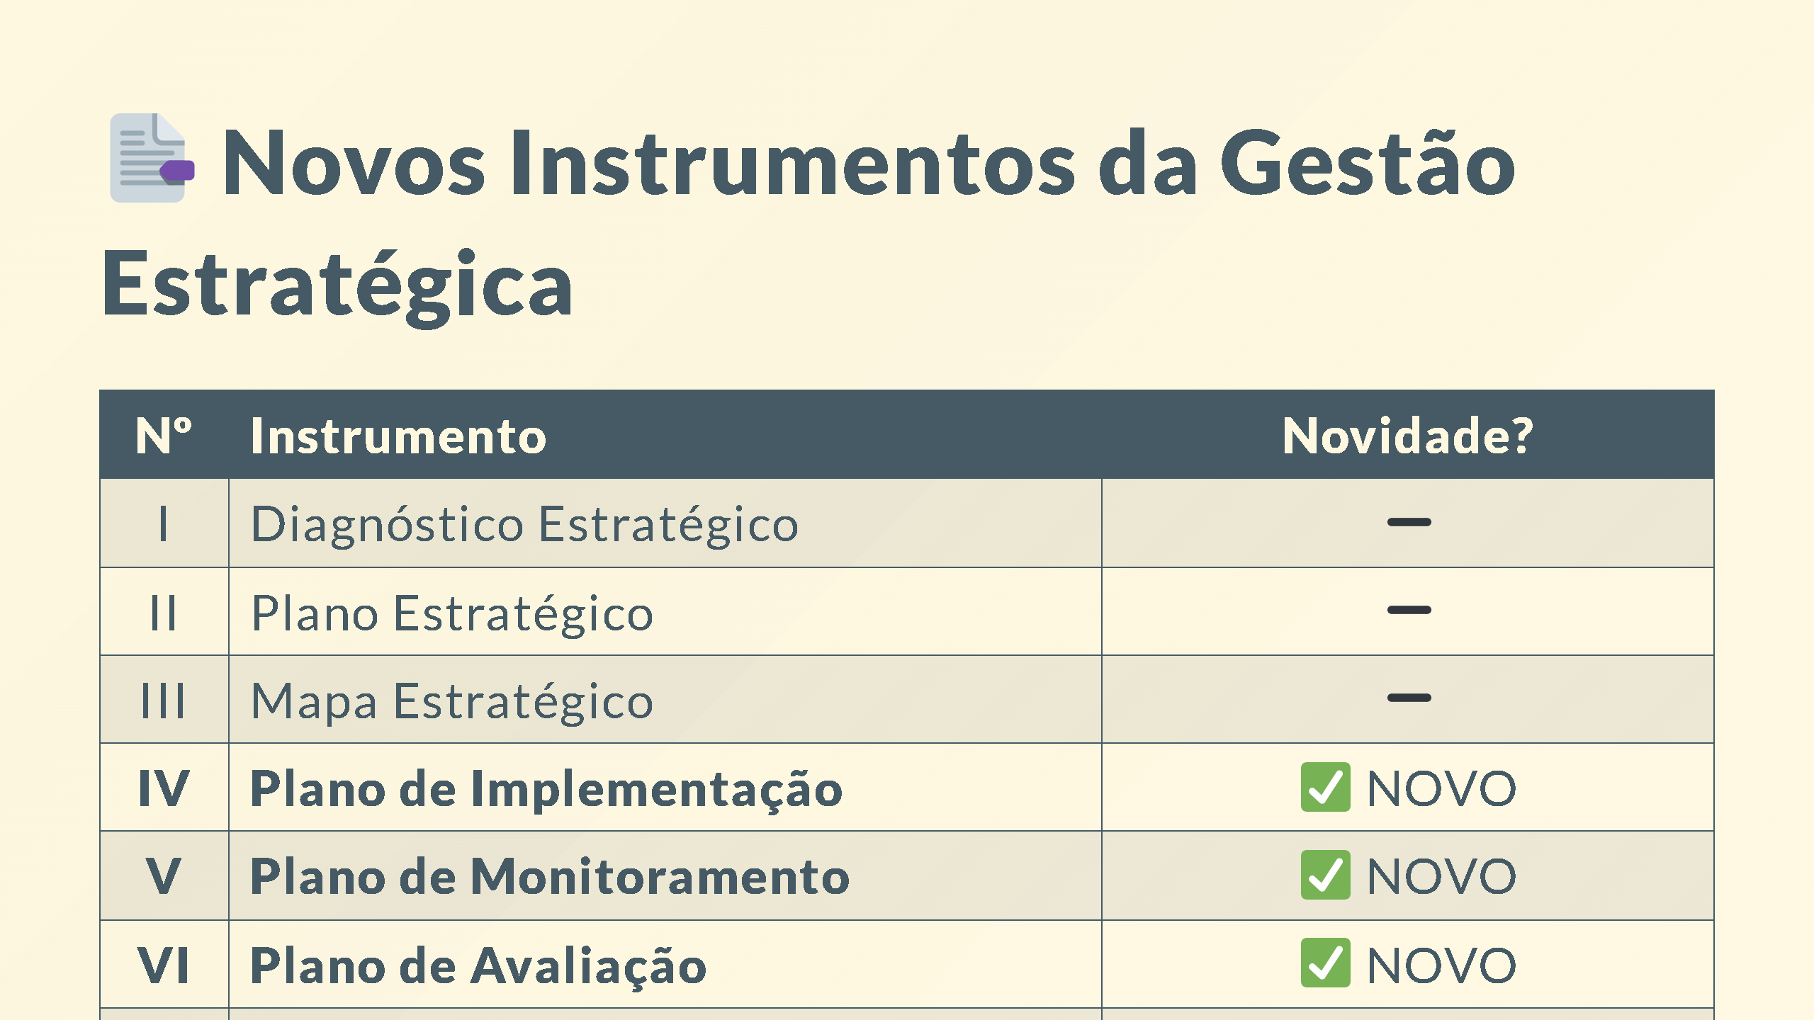
Notes:
SLIDE 6: NOVOS INSTRUMENTOS

Slide 9
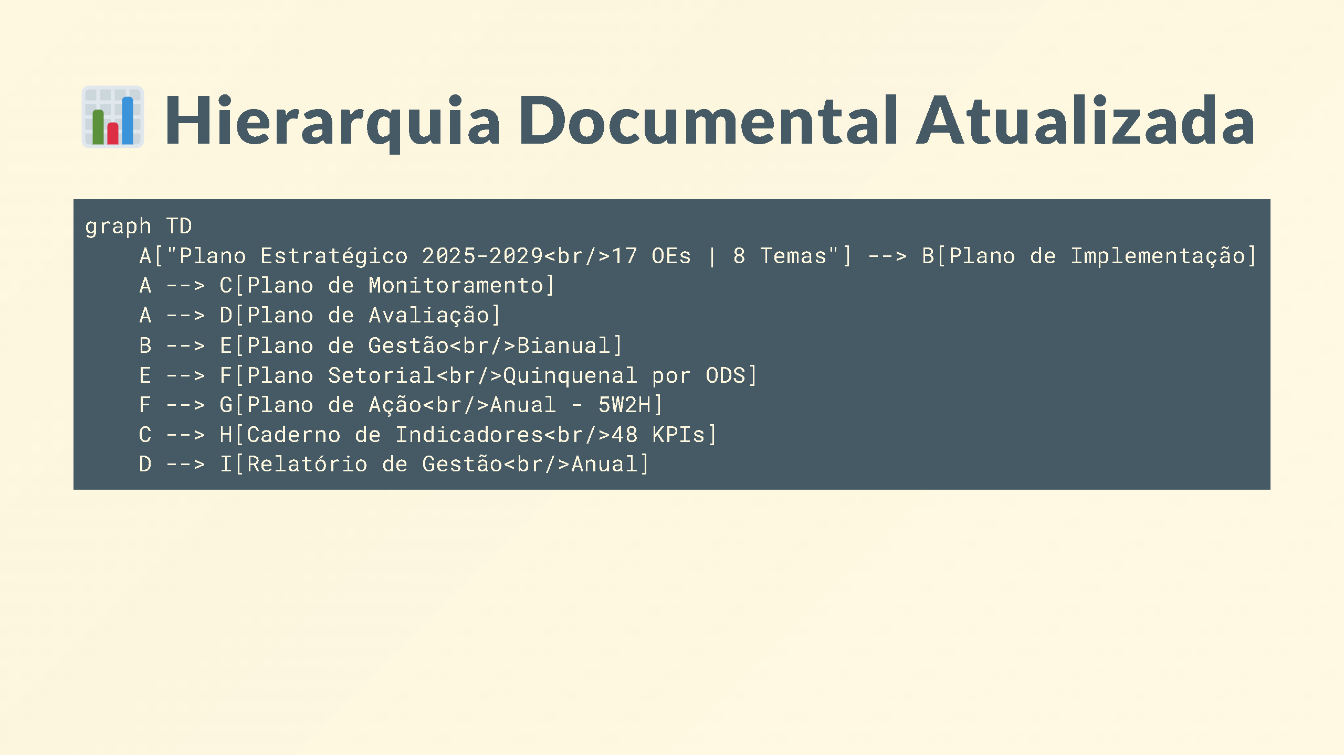
Notes:
SLIDE 7: HIERARQUIA DOCUMENTAL

Slide 10
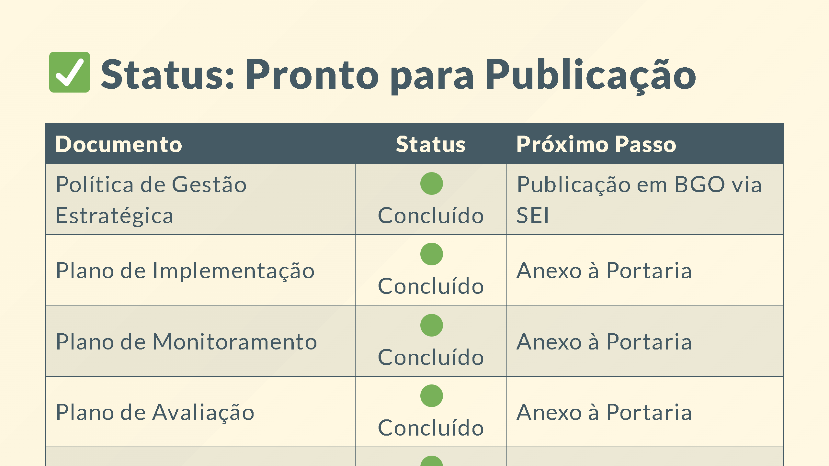
Notes:
SLIDE 8: STATUS

Slide 11
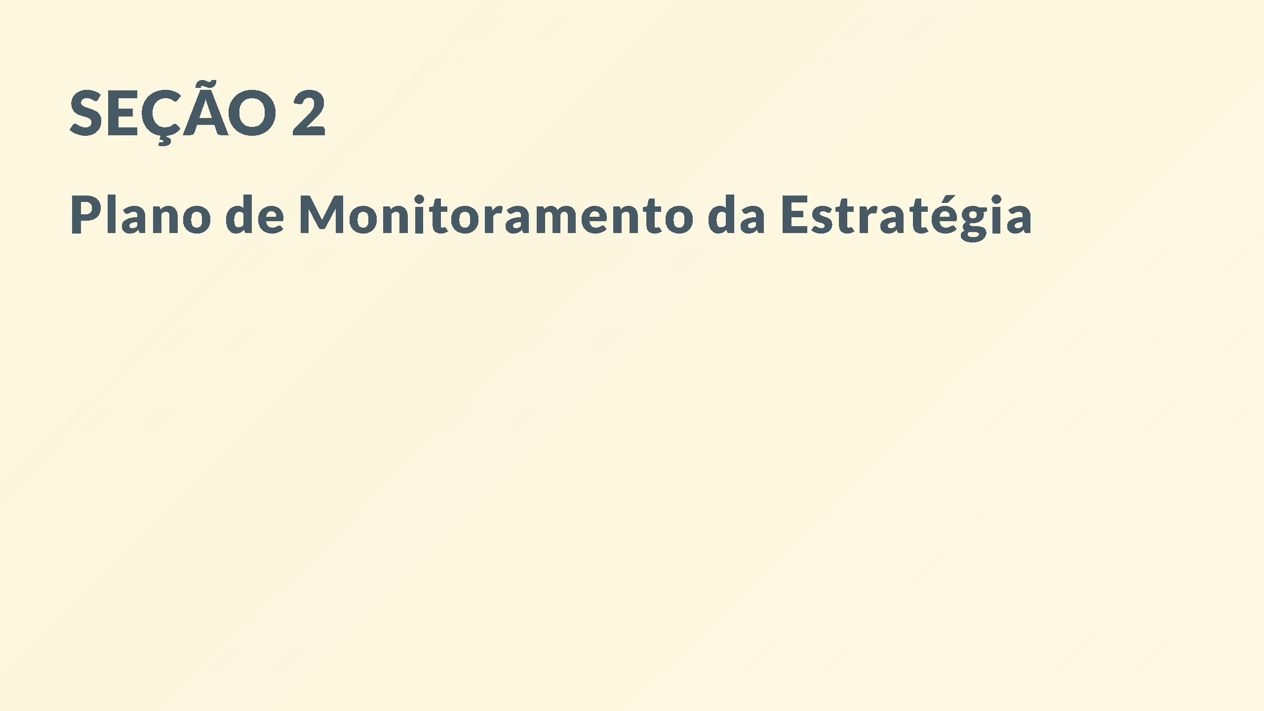
Notes:
SEÇÃO 2: PLANO DE MONITORAMENTO

Slide 12
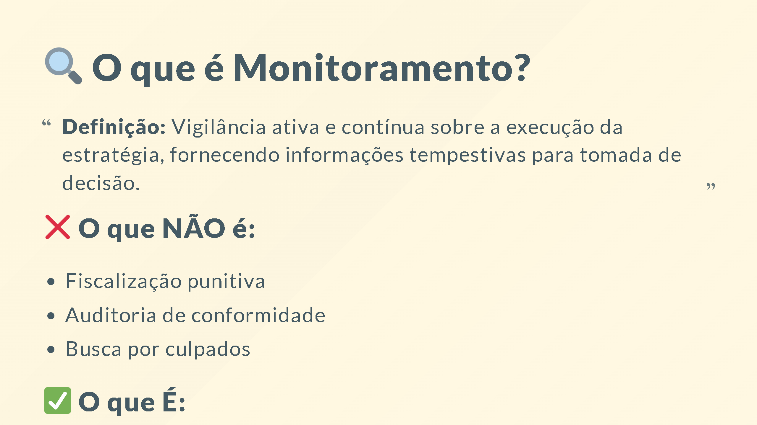
Notes:
SLIDE 9: CONCEITO

Slide 13
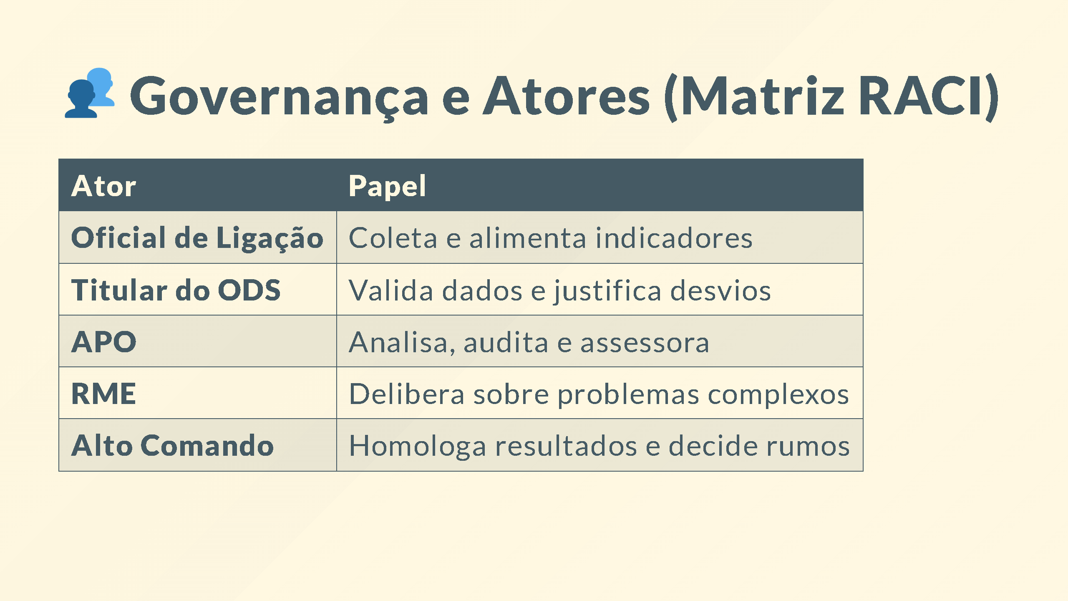
Notes:
SLIDE 10: GOVERNANÇA

Slide 14
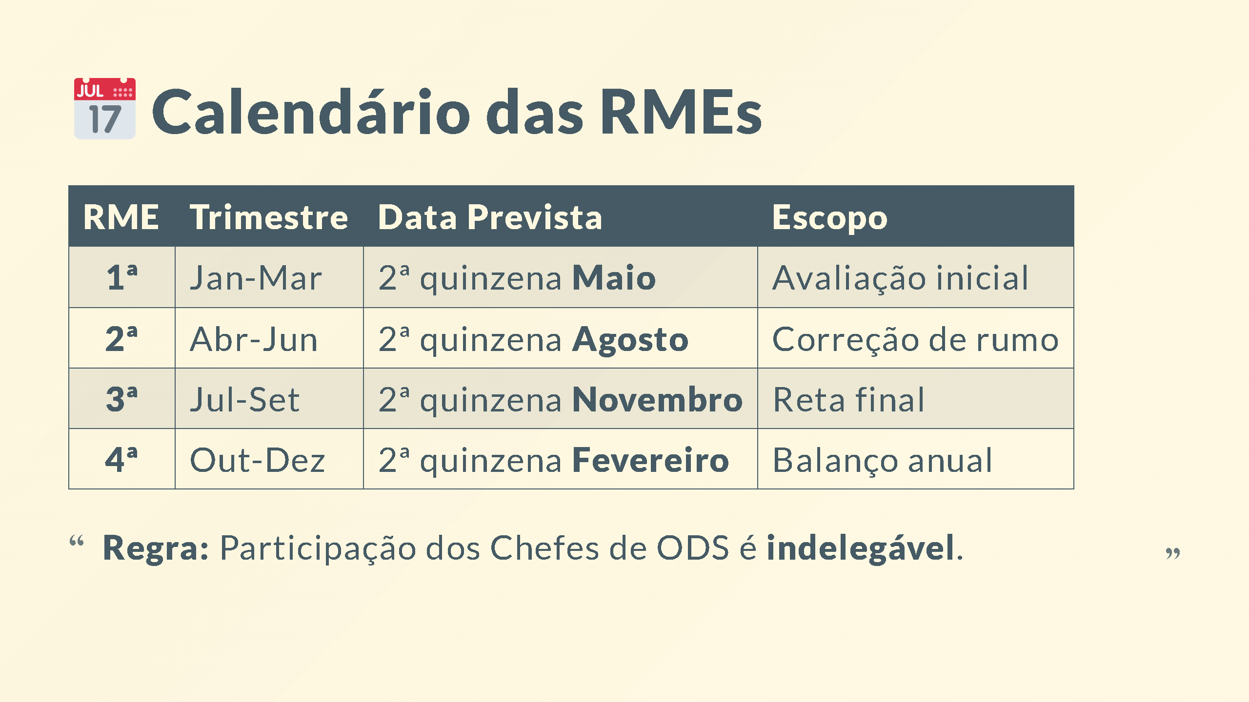
Notes:
SLIDE 11: CALENDÁRIO RME

Slide 15
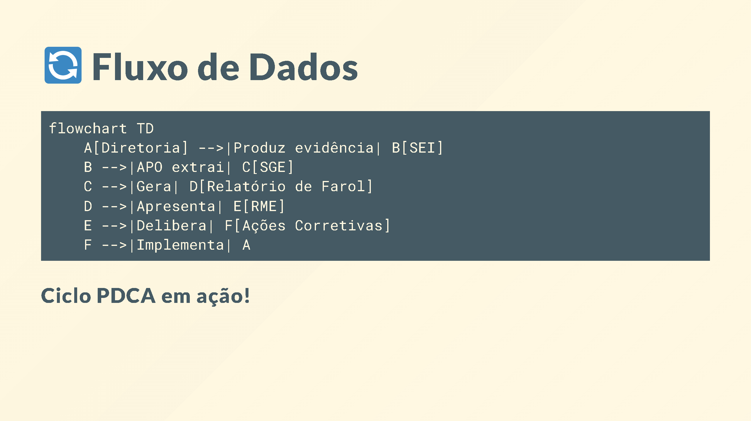
Notes:
SLIDE 12: FLUXO DE DADOS

Slide 16
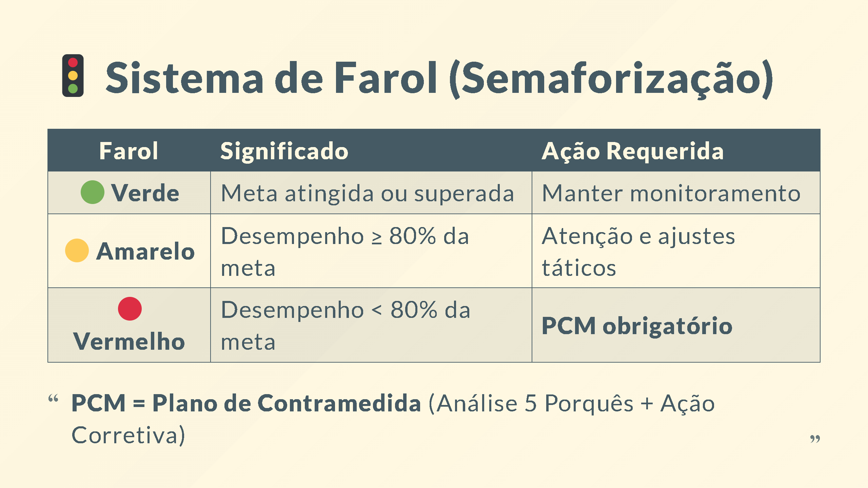
Notes:
SLIDE 13: FAROL

Slide 17
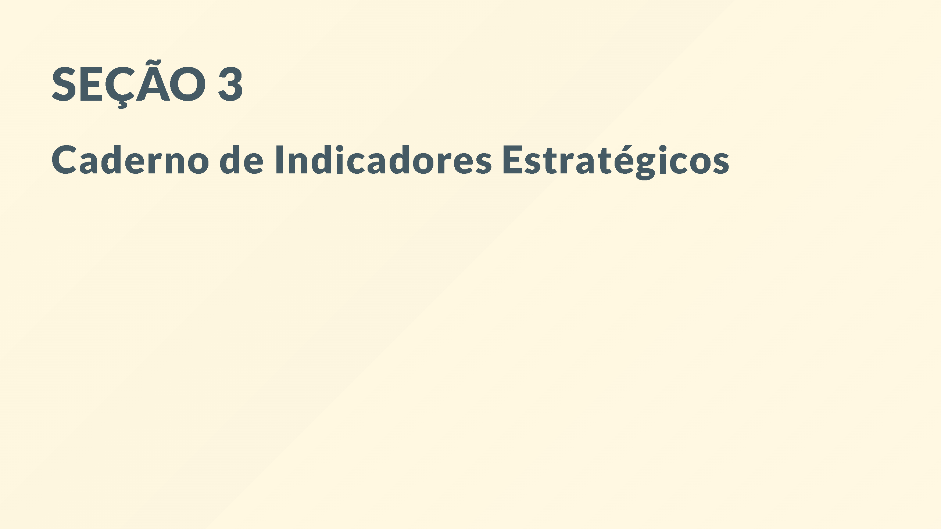
Notes:
SEÇÃO 3: CADERNO DE INDICADORES

Slide 18
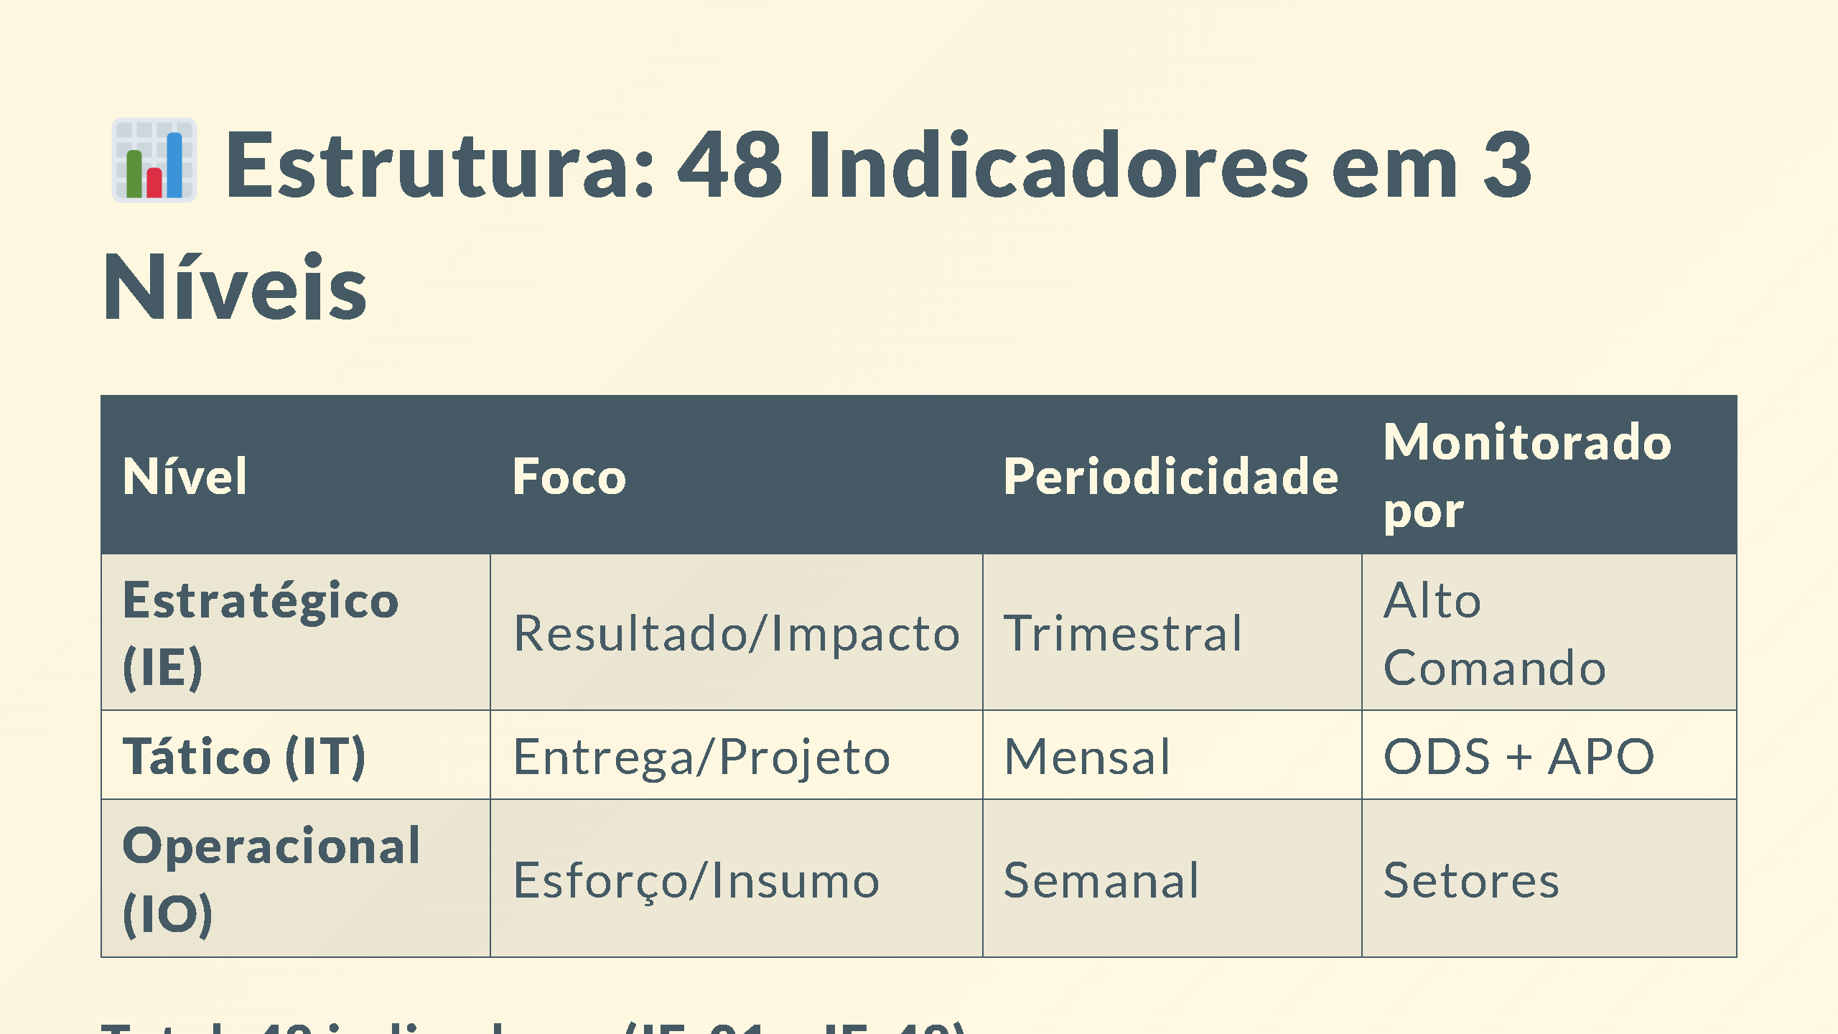
Notes:
SLIDE 14: ESTRUTURA

Slide 19
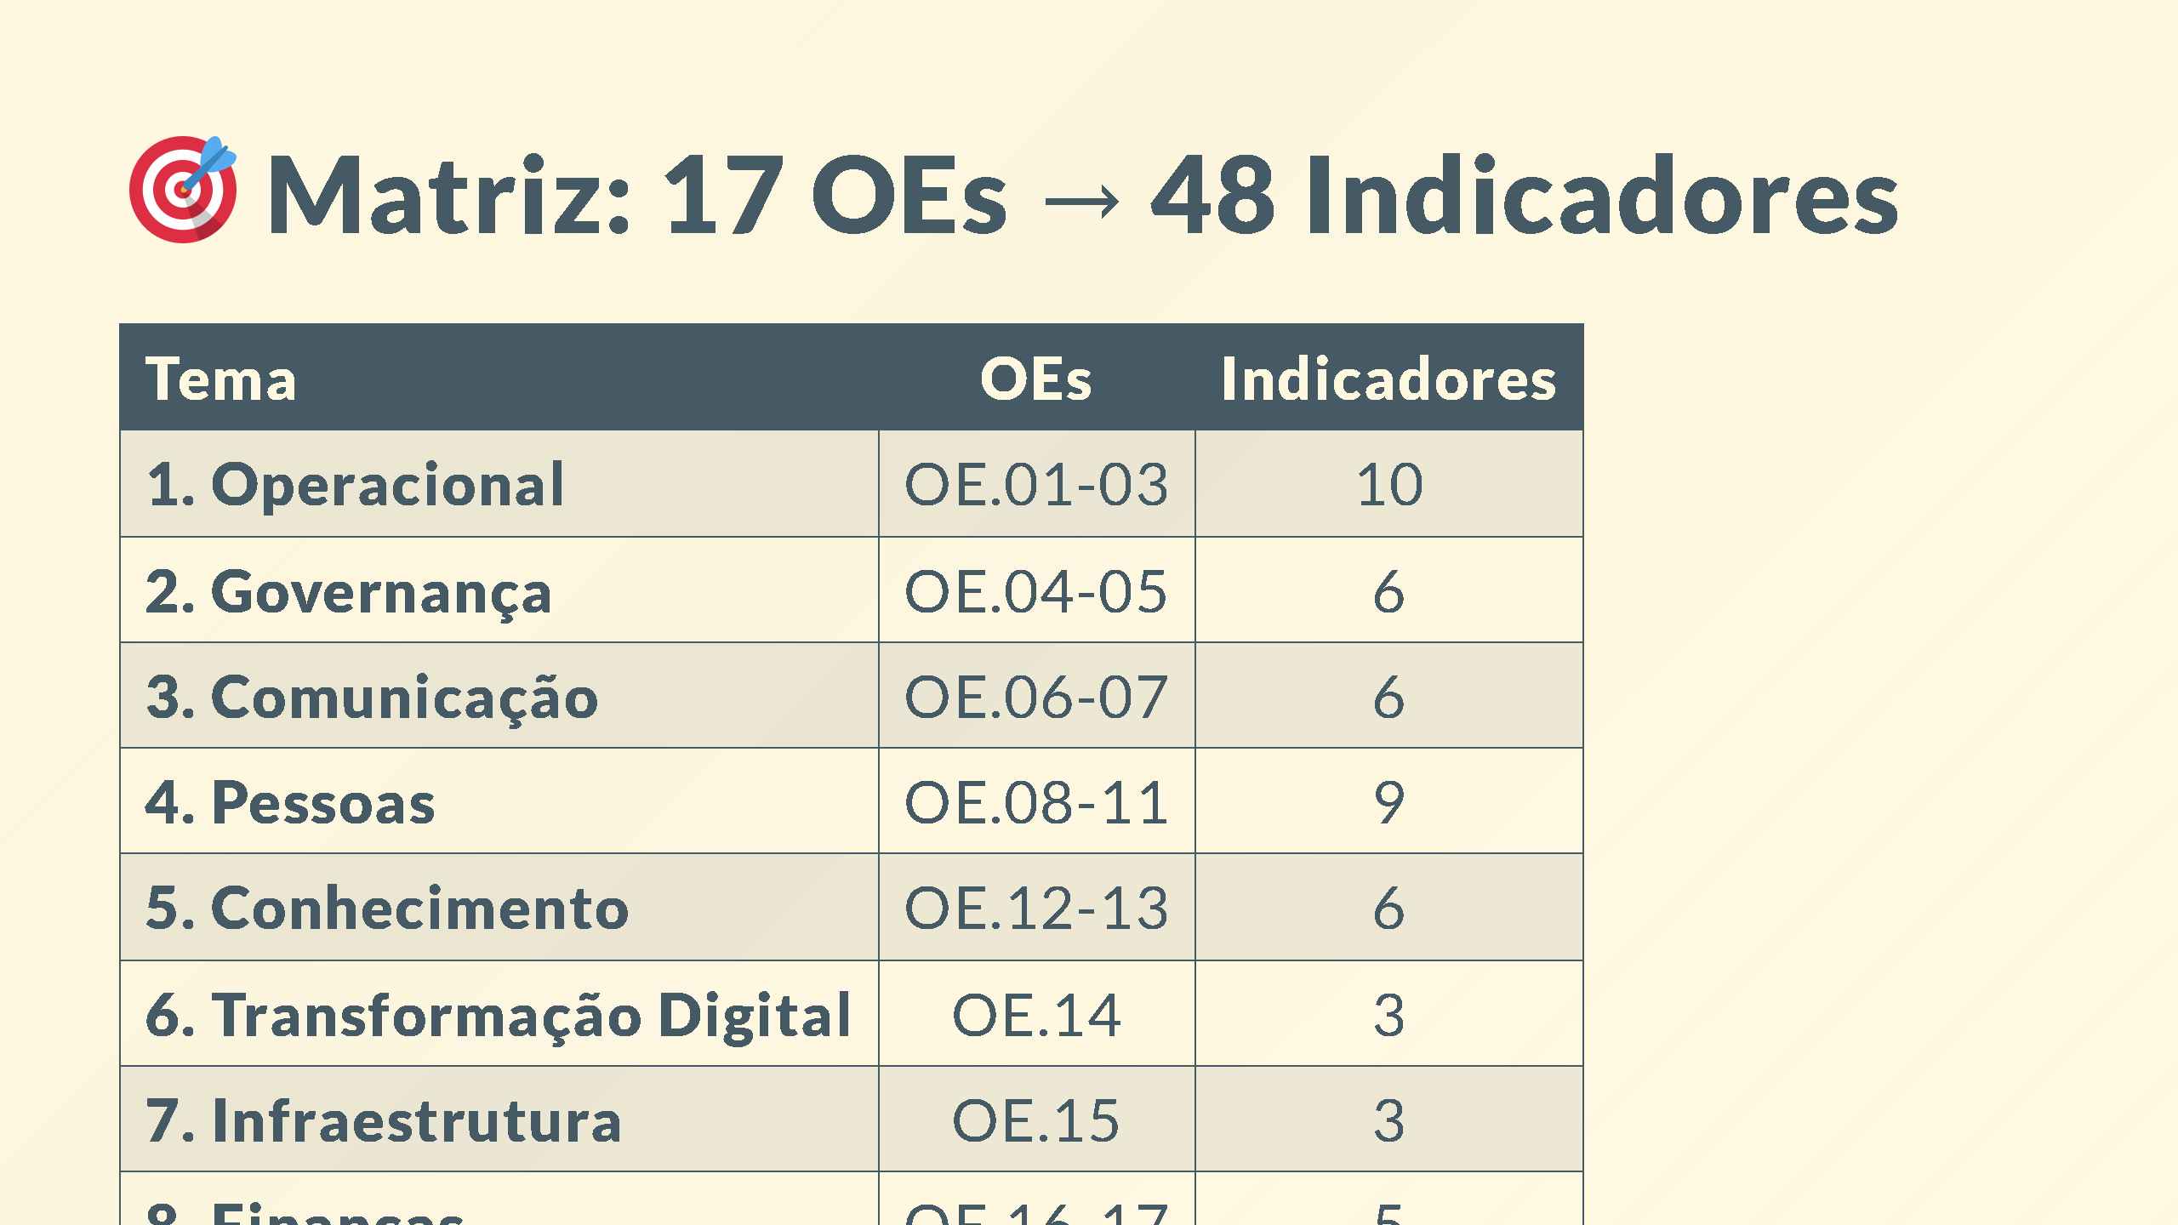
Notes:
SLIDE 15: MATRIZ OE x INDICADORES

Slide 20
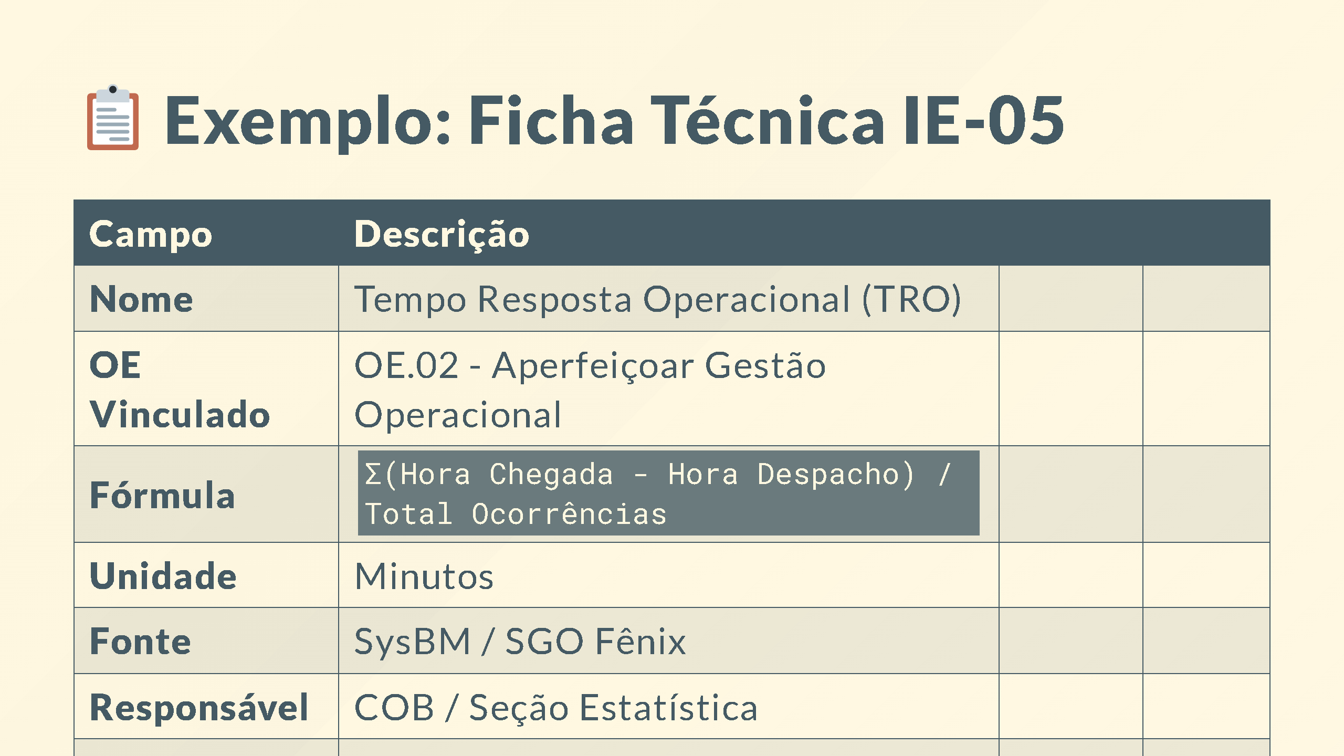
Notes:
SLIDE 16: FICHA TÉCNICA

Slide 21
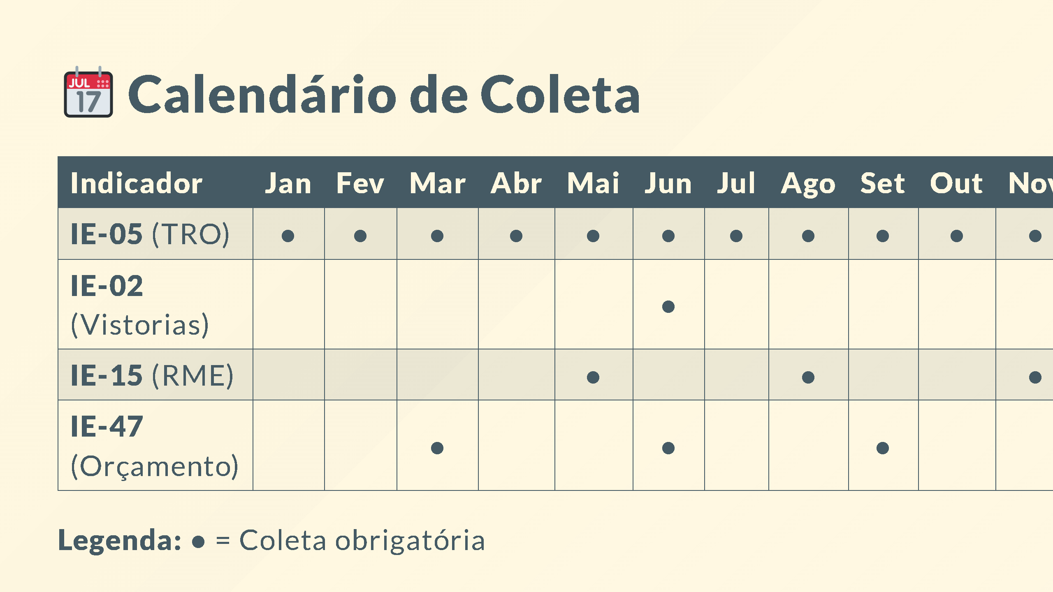
Notes:
SLIDE 17: CALENDÁRIO DE COLETA

Slide 22
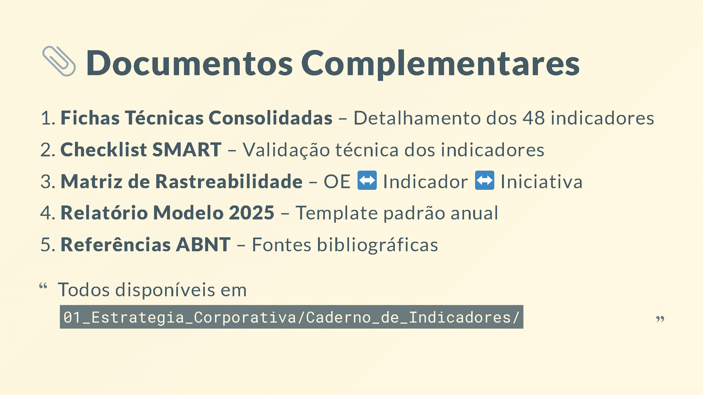
Notes:
SLIDE 18: DOCUMENTOS COMPLEMENTARES

Slide 23
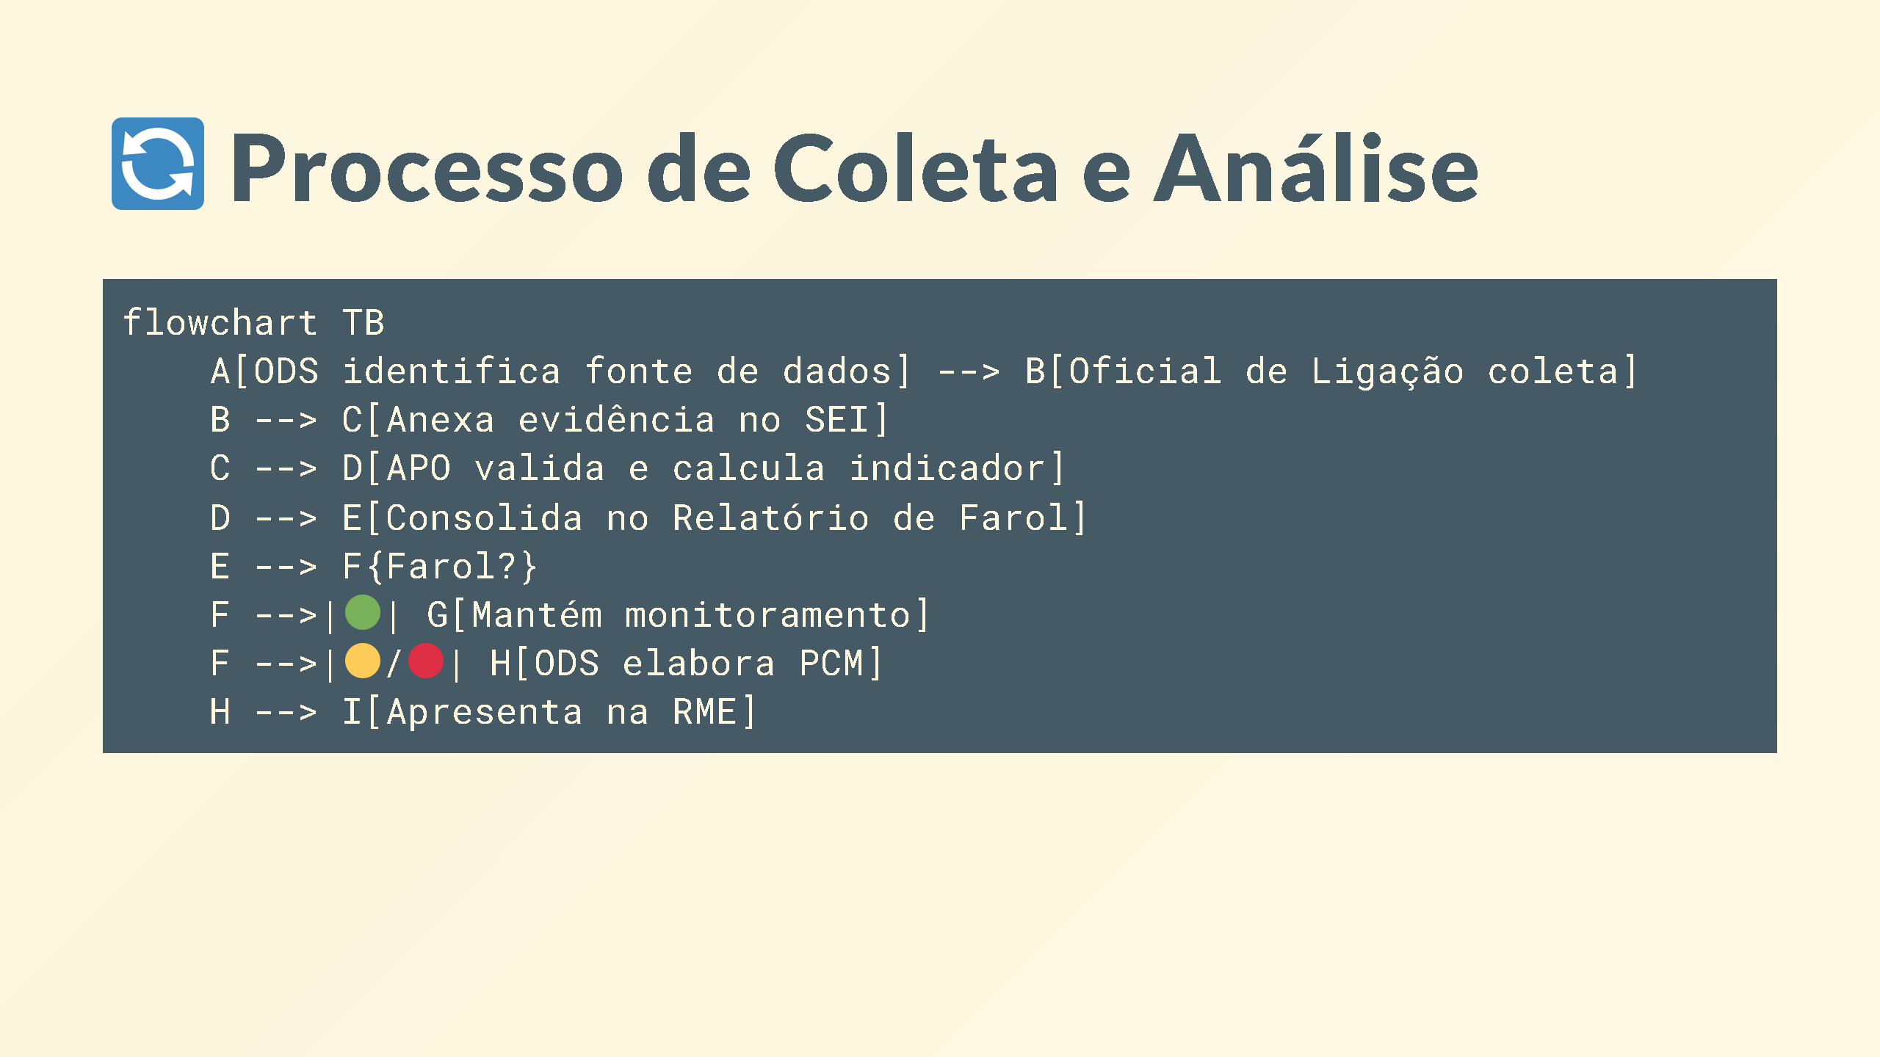
Notes:
SLIDE 19: PROCESSO DE COLETA

Slide 24
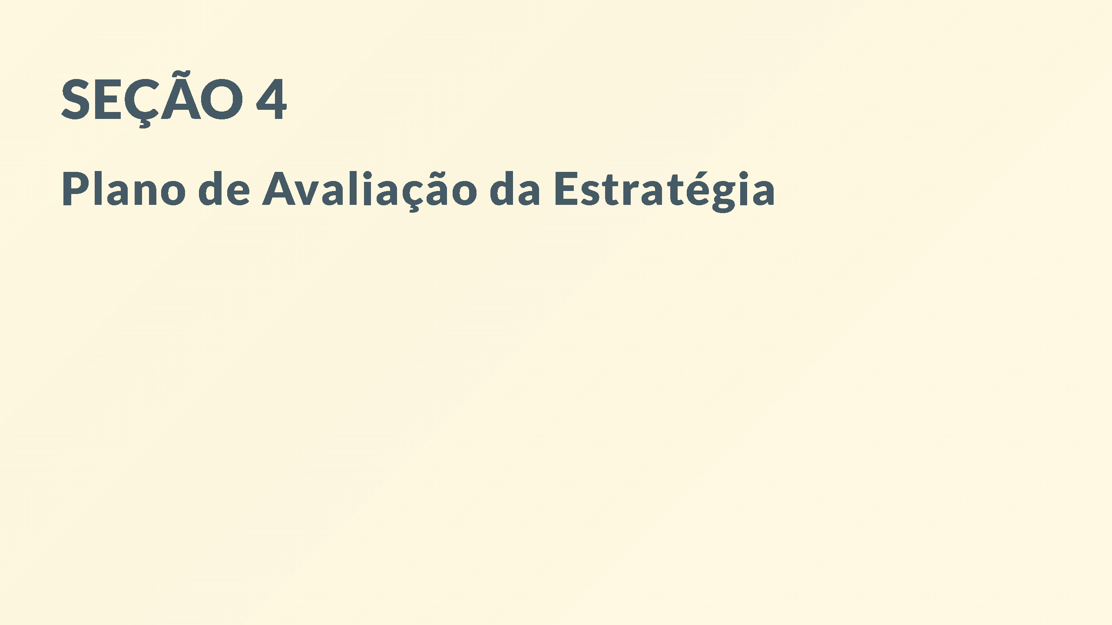
Notes:
SEÇÃO 4: PLANO DE AVALIAÇÃO

Slide 25
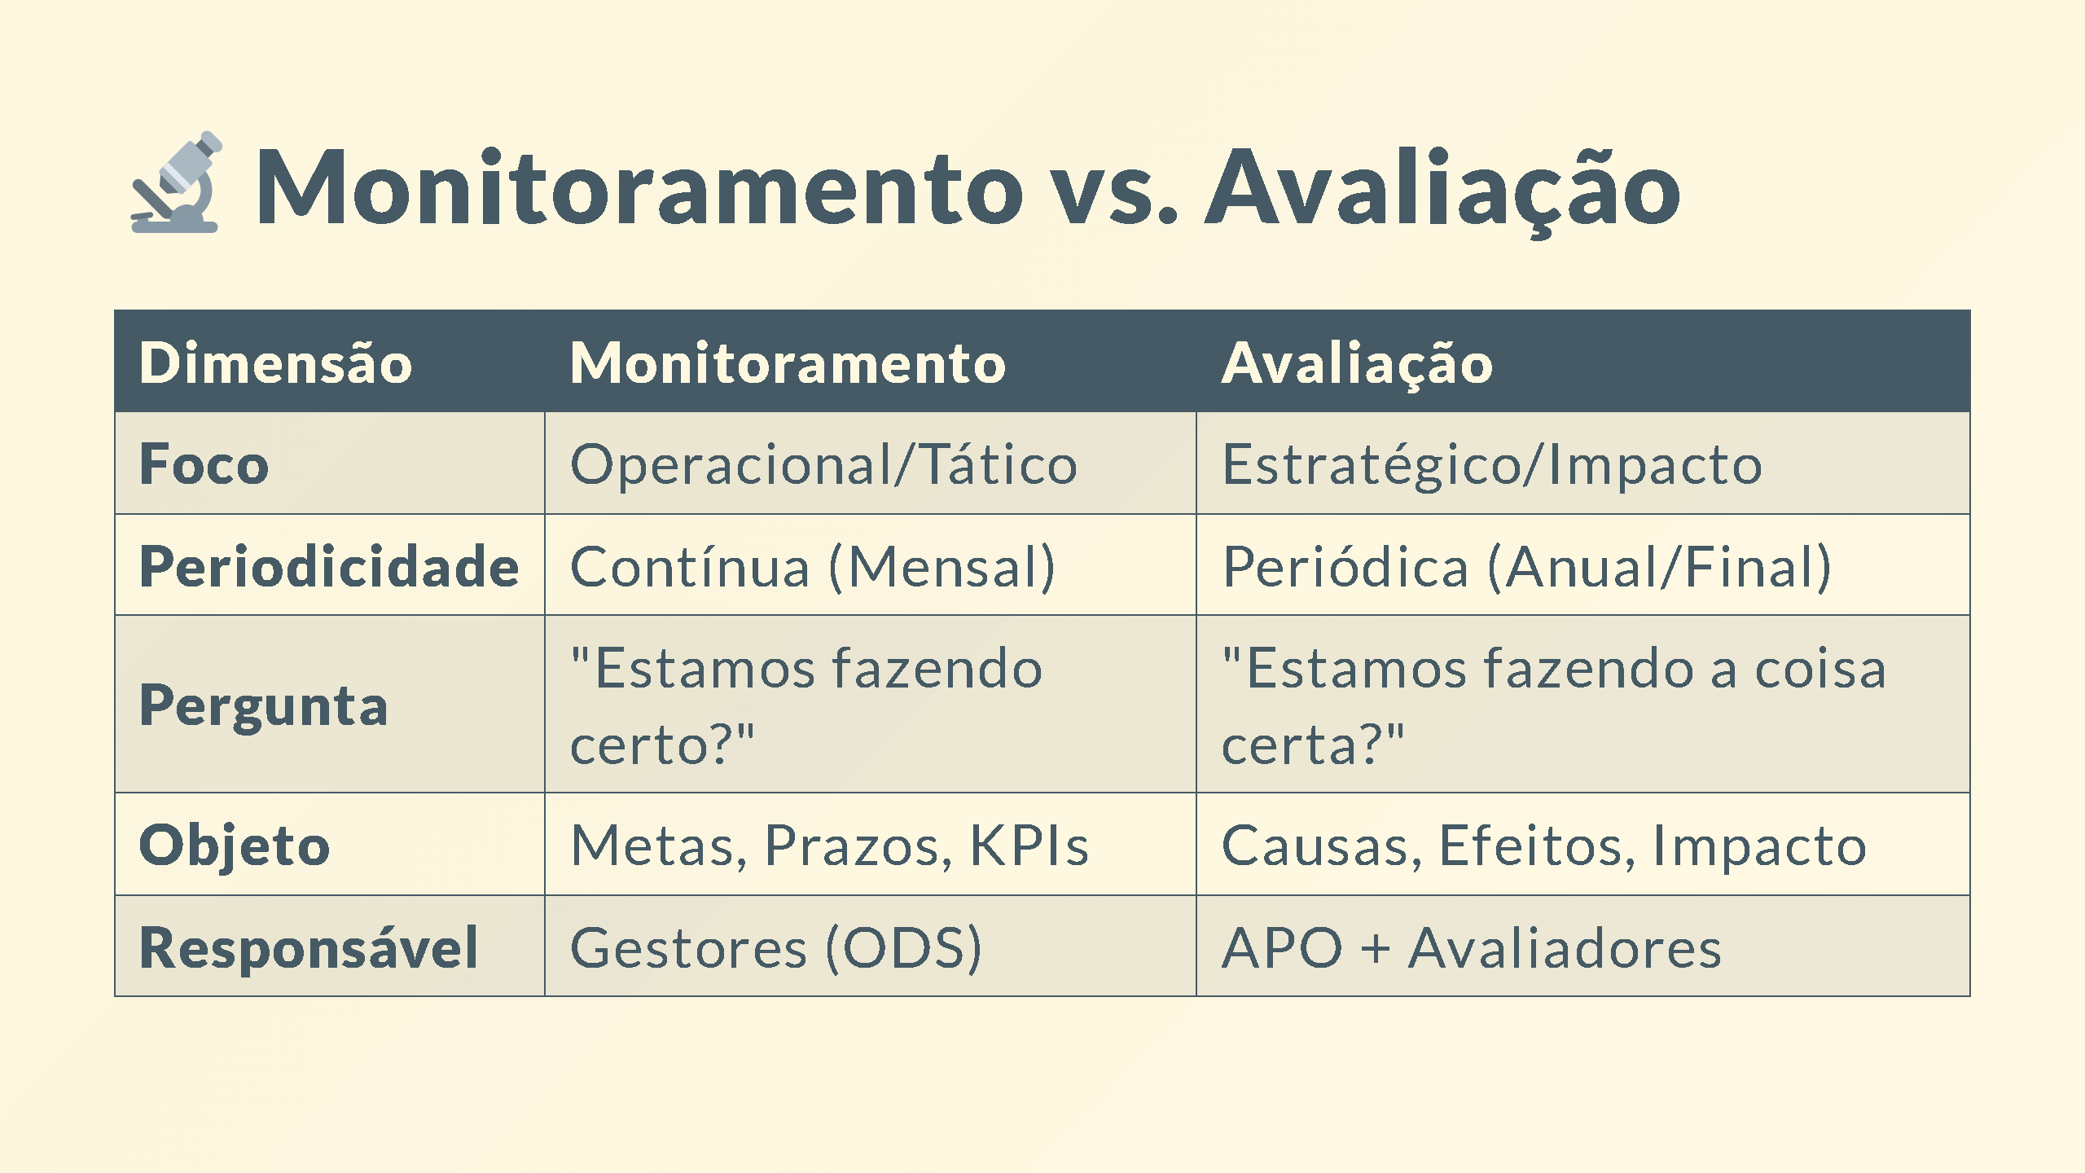
Notes:
SLIDE 20: DISTINÇÃO

Slide 26
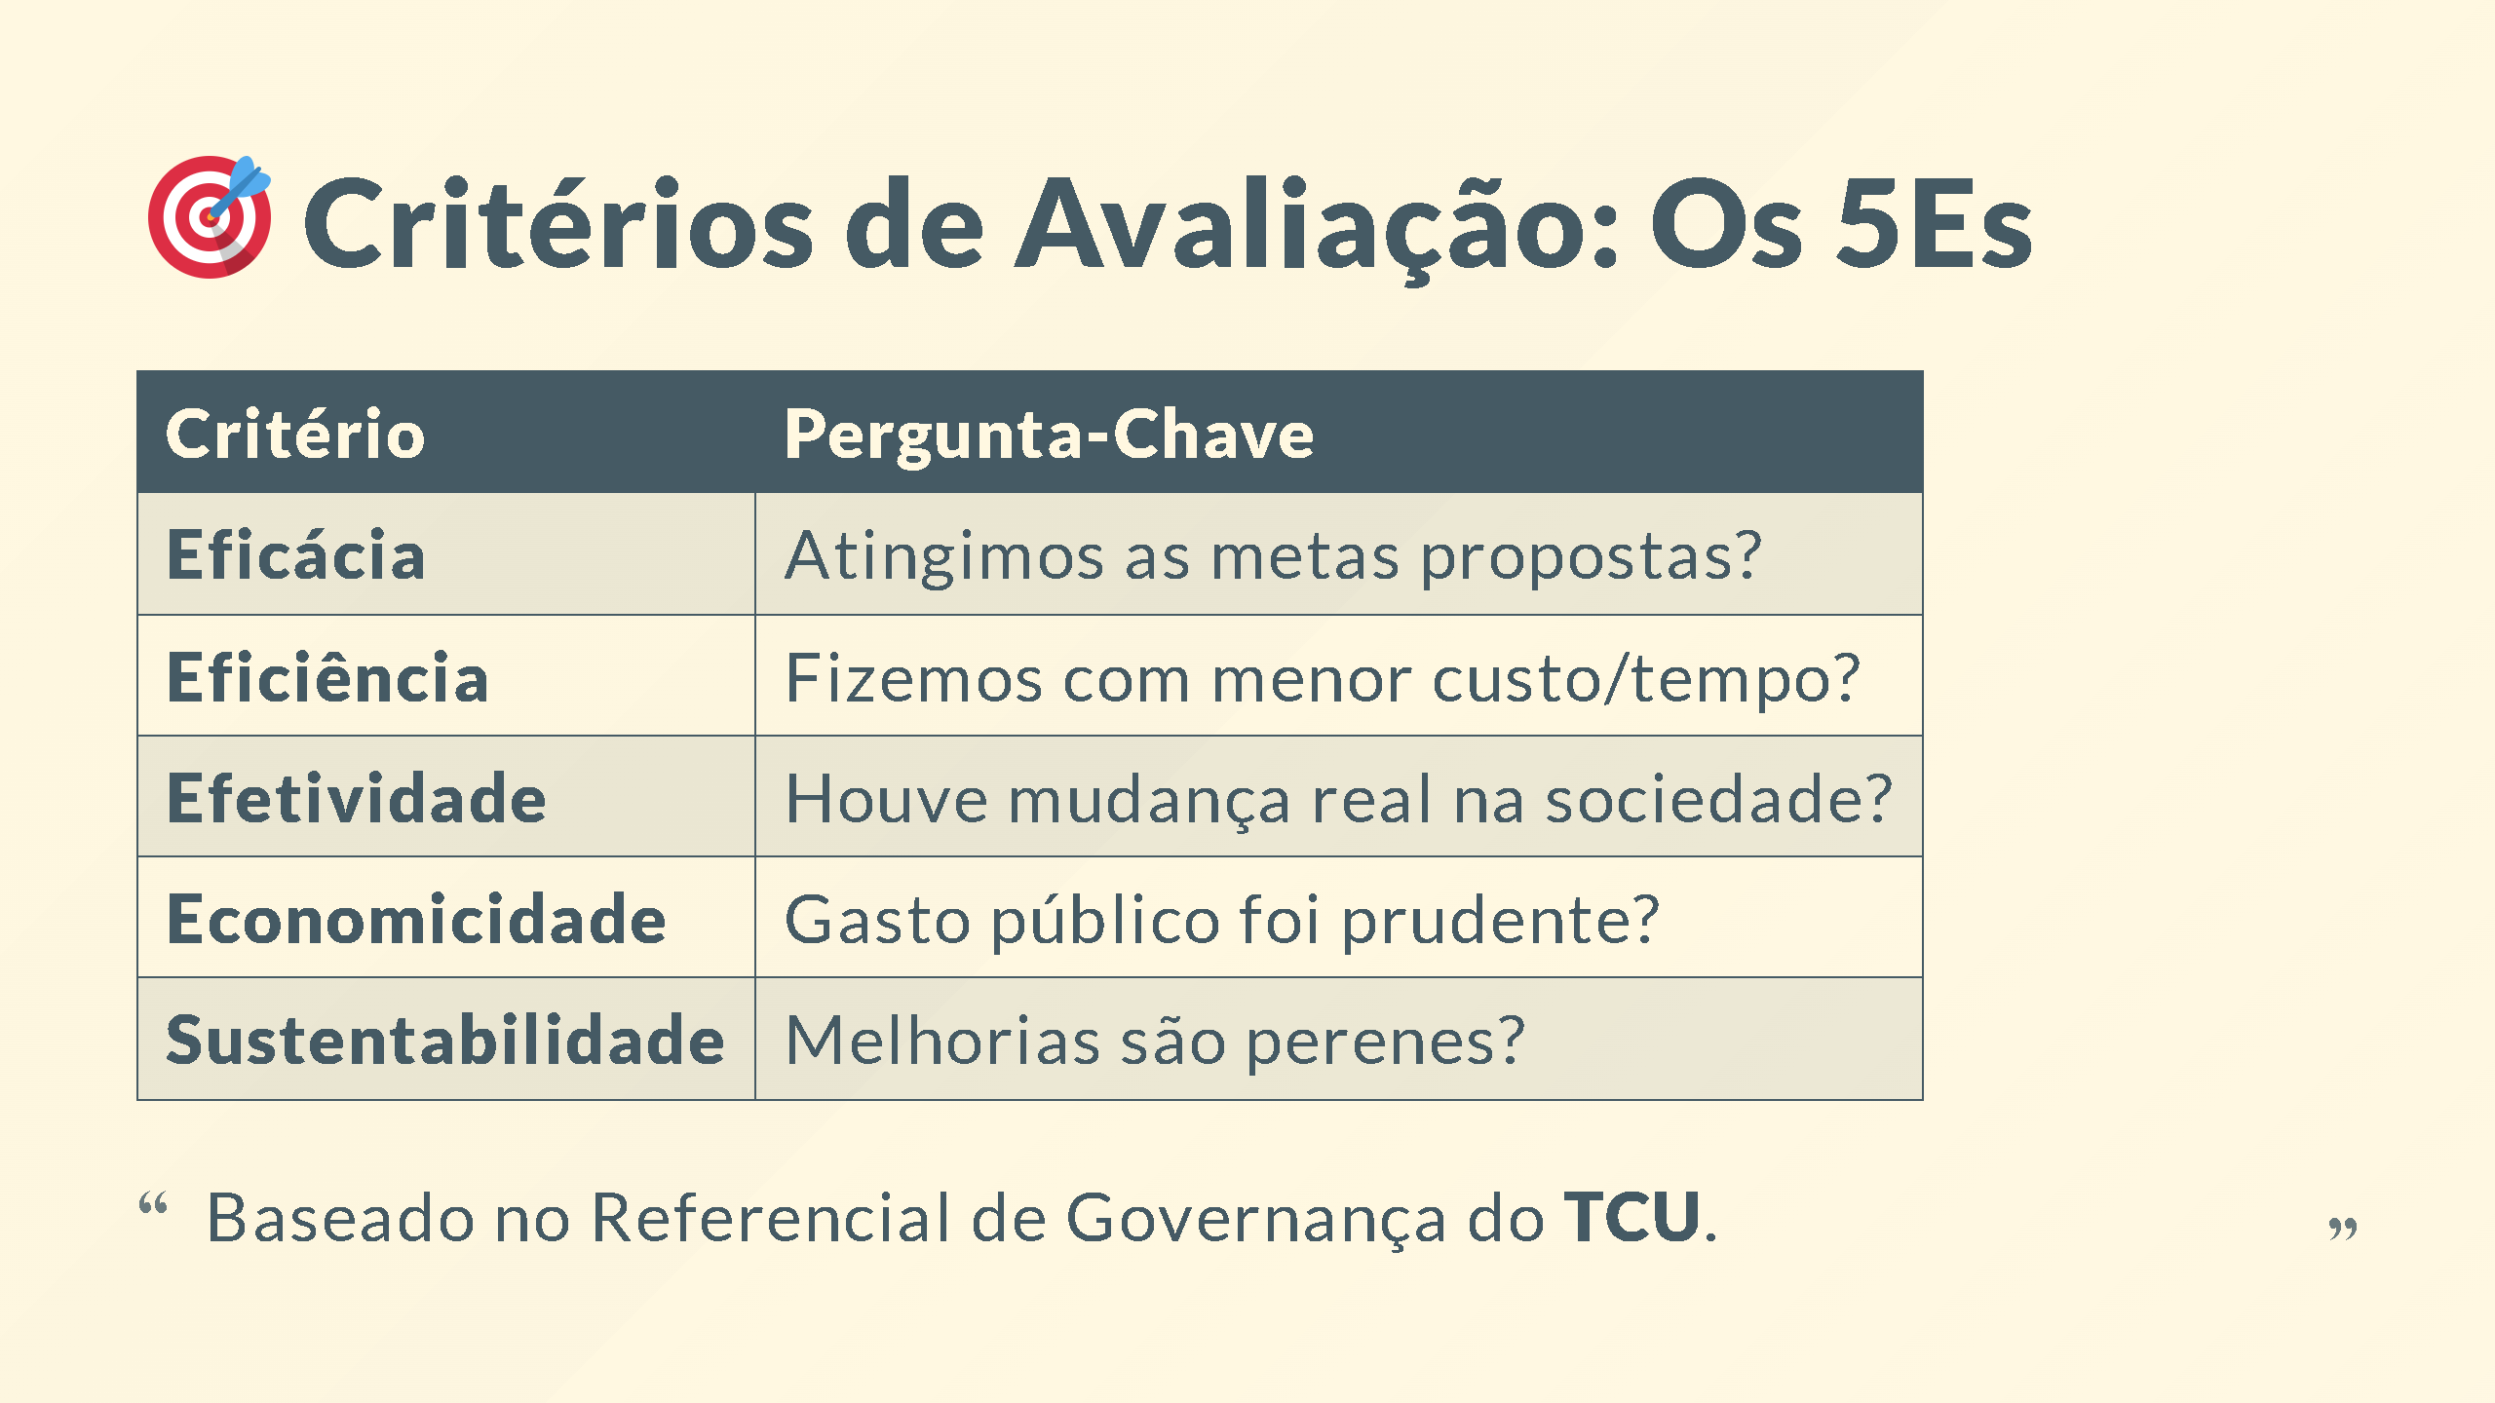
Notes:
SLIDE 21: CRITÉRIOS 5Es

Slide 27
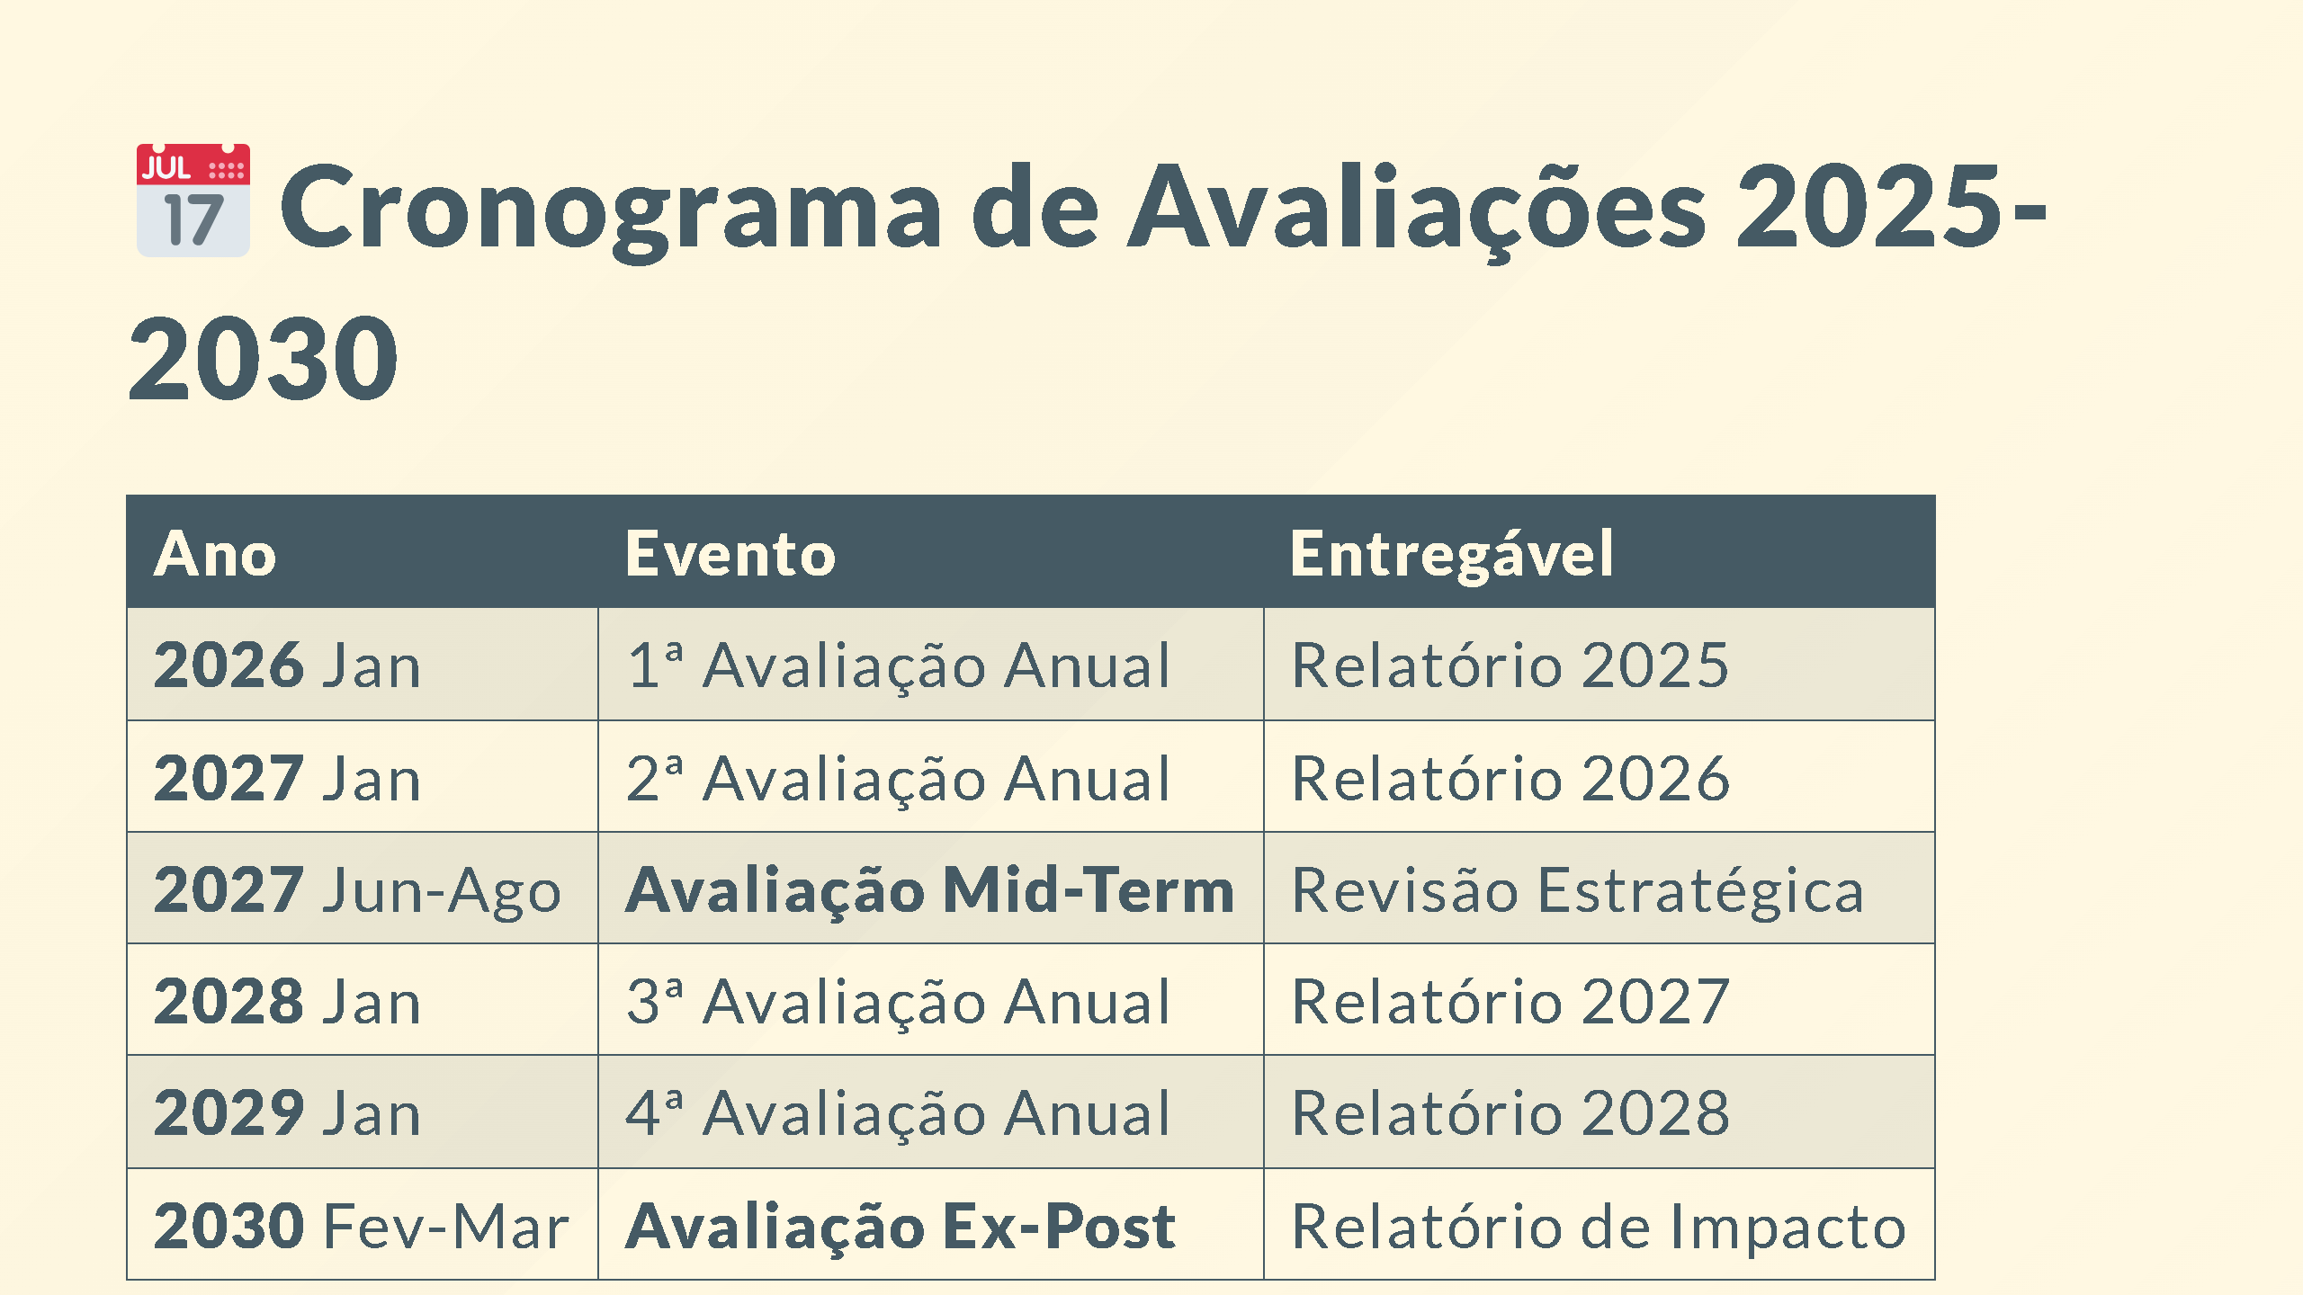
Notes:
SLIDE 22: CRONOGRAMA DE AVALIAÇÕES

Slide 28
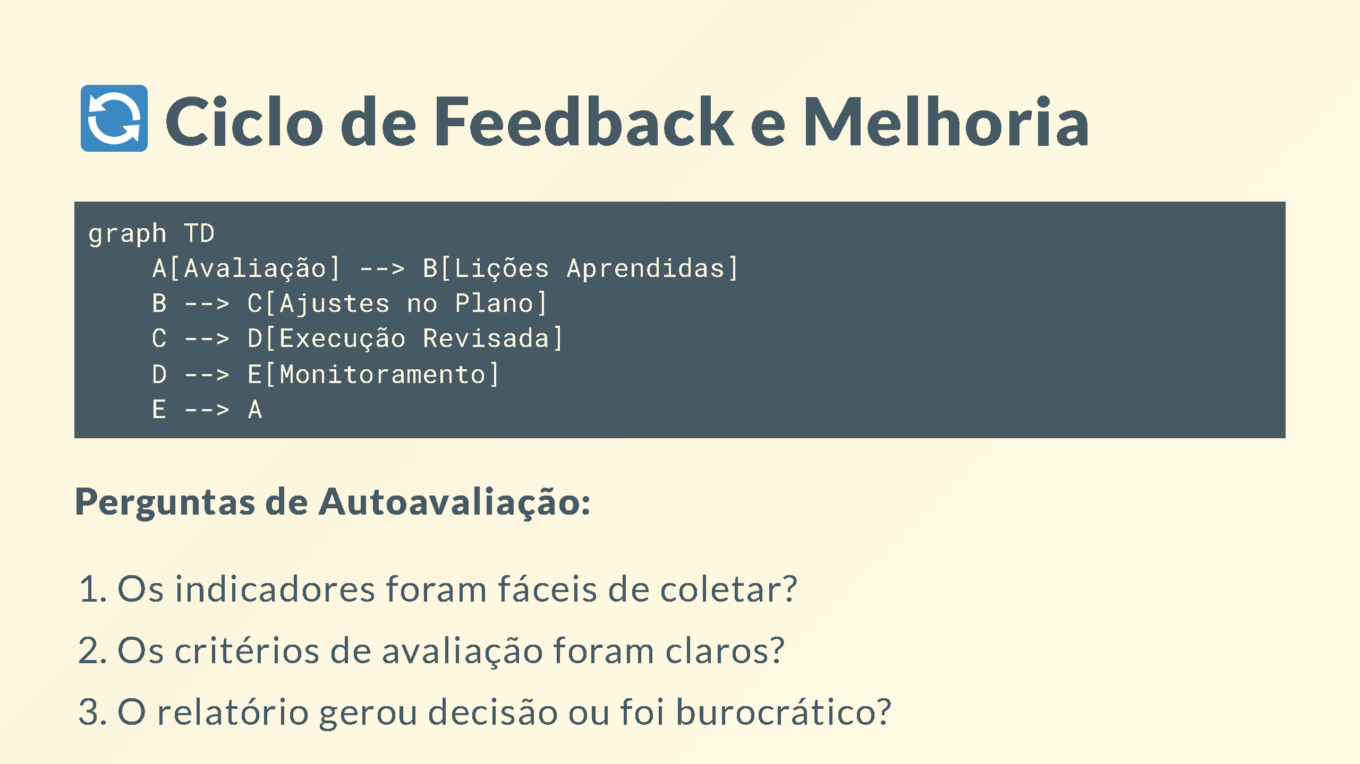
Notes:
SLIDE 23: MELHORIA CONTÍNUA

Slide 29
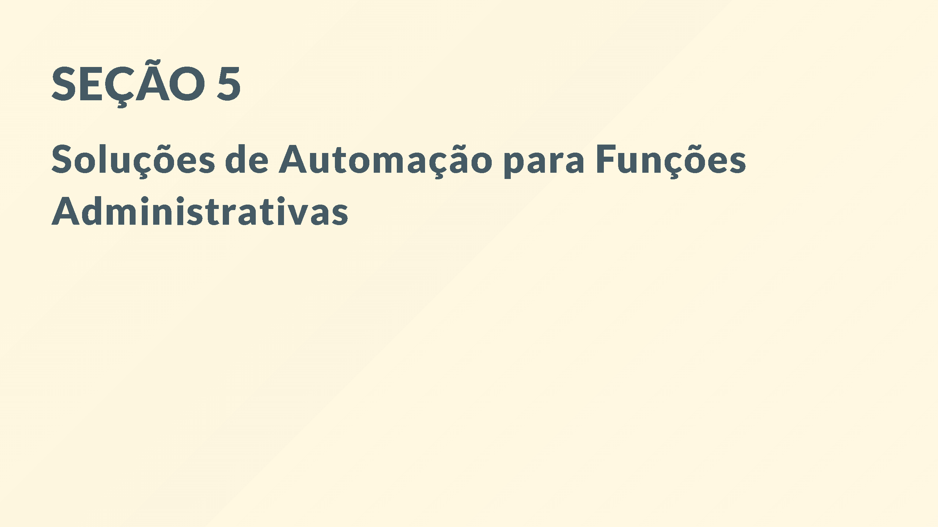
Notes:
SEÇÃO 5: SOLUÇÕES DE AUTOMAÇÃO

Slide 30
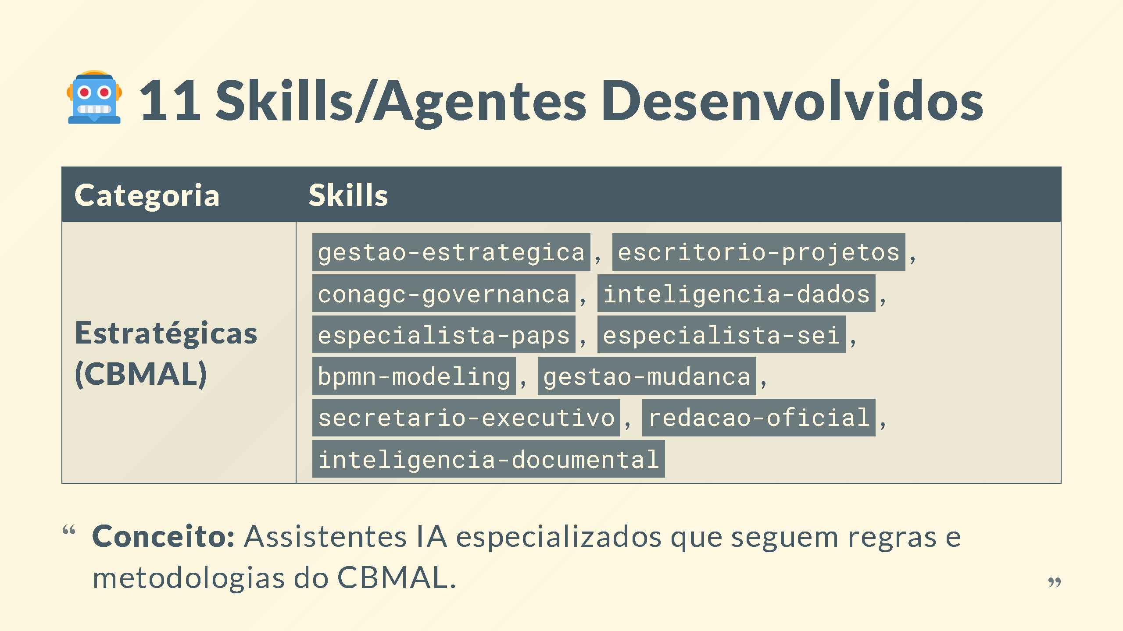
Notes:
SLIDE 24: VISÃO GERAL

Slide 31
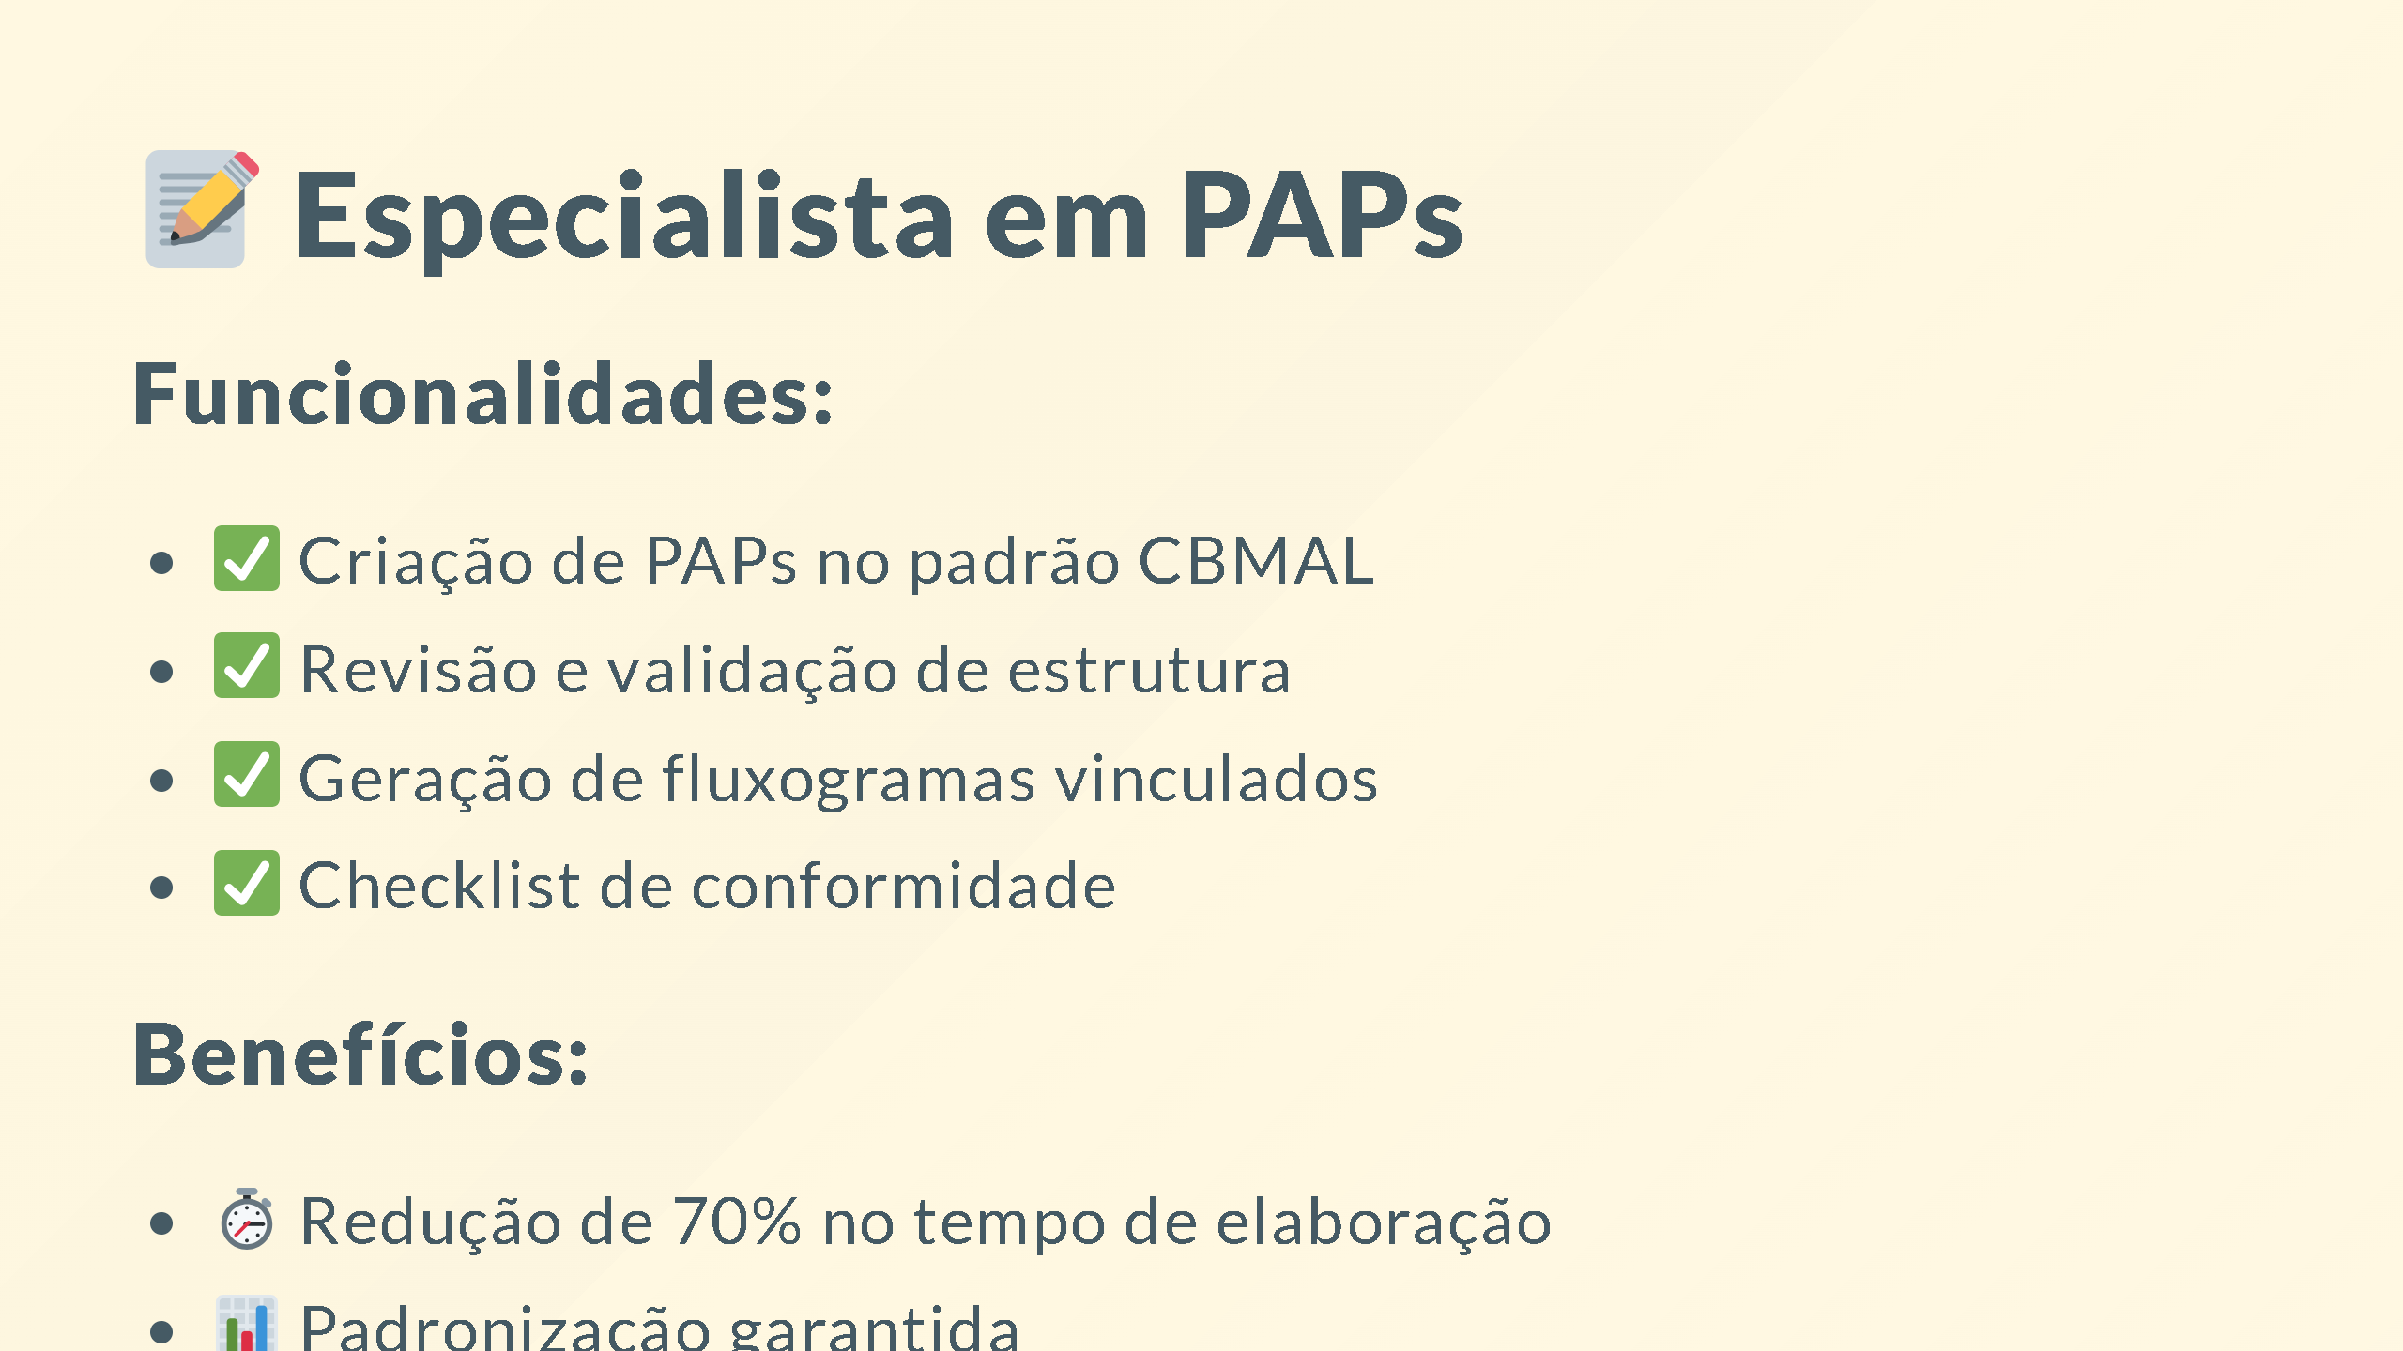
Notes:
SLIDE 25: CRIADOR DE PAPs

Slide 32
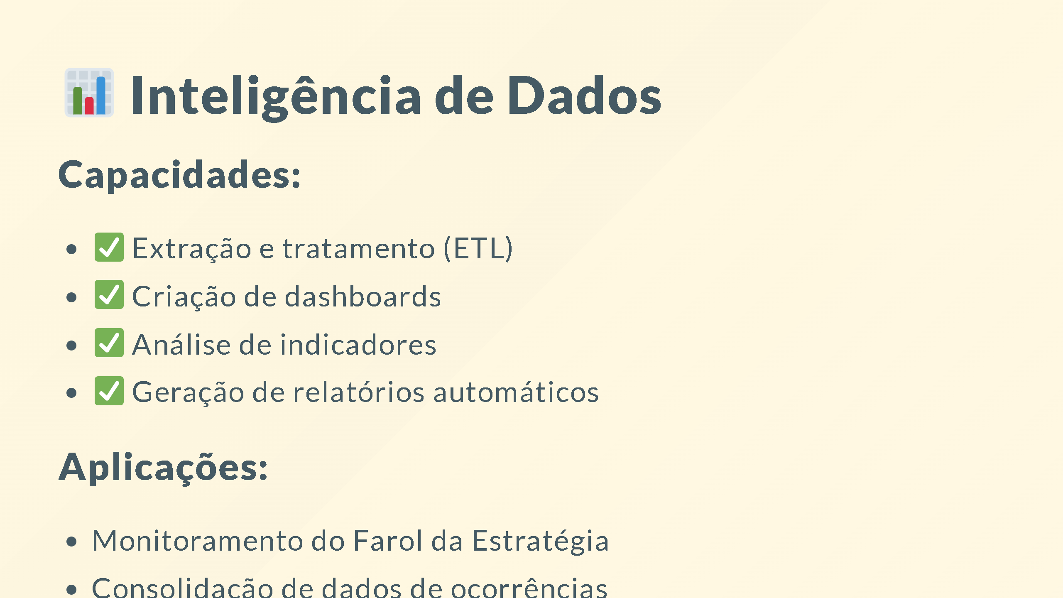
Notes:
SLIDE 26: ANALISTA DE DADOS

Slide 33
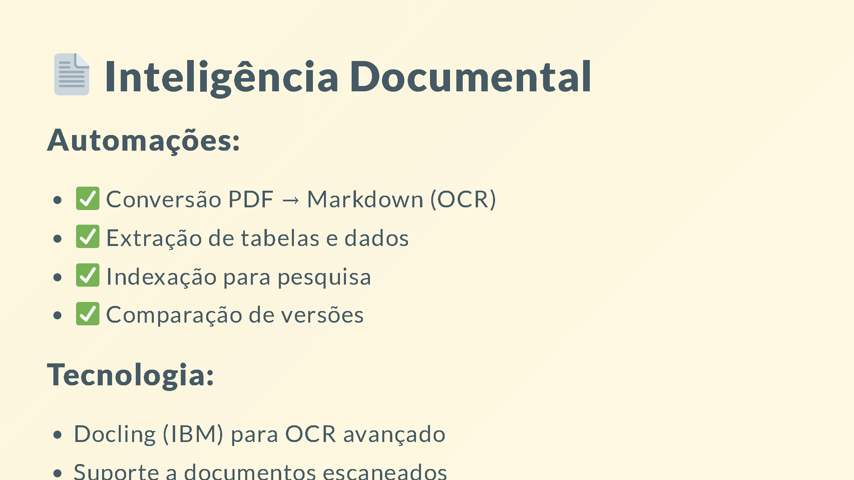
Notes:
SLIDE 27: ANALISTA DE DOCUMENTOS

Slide 34
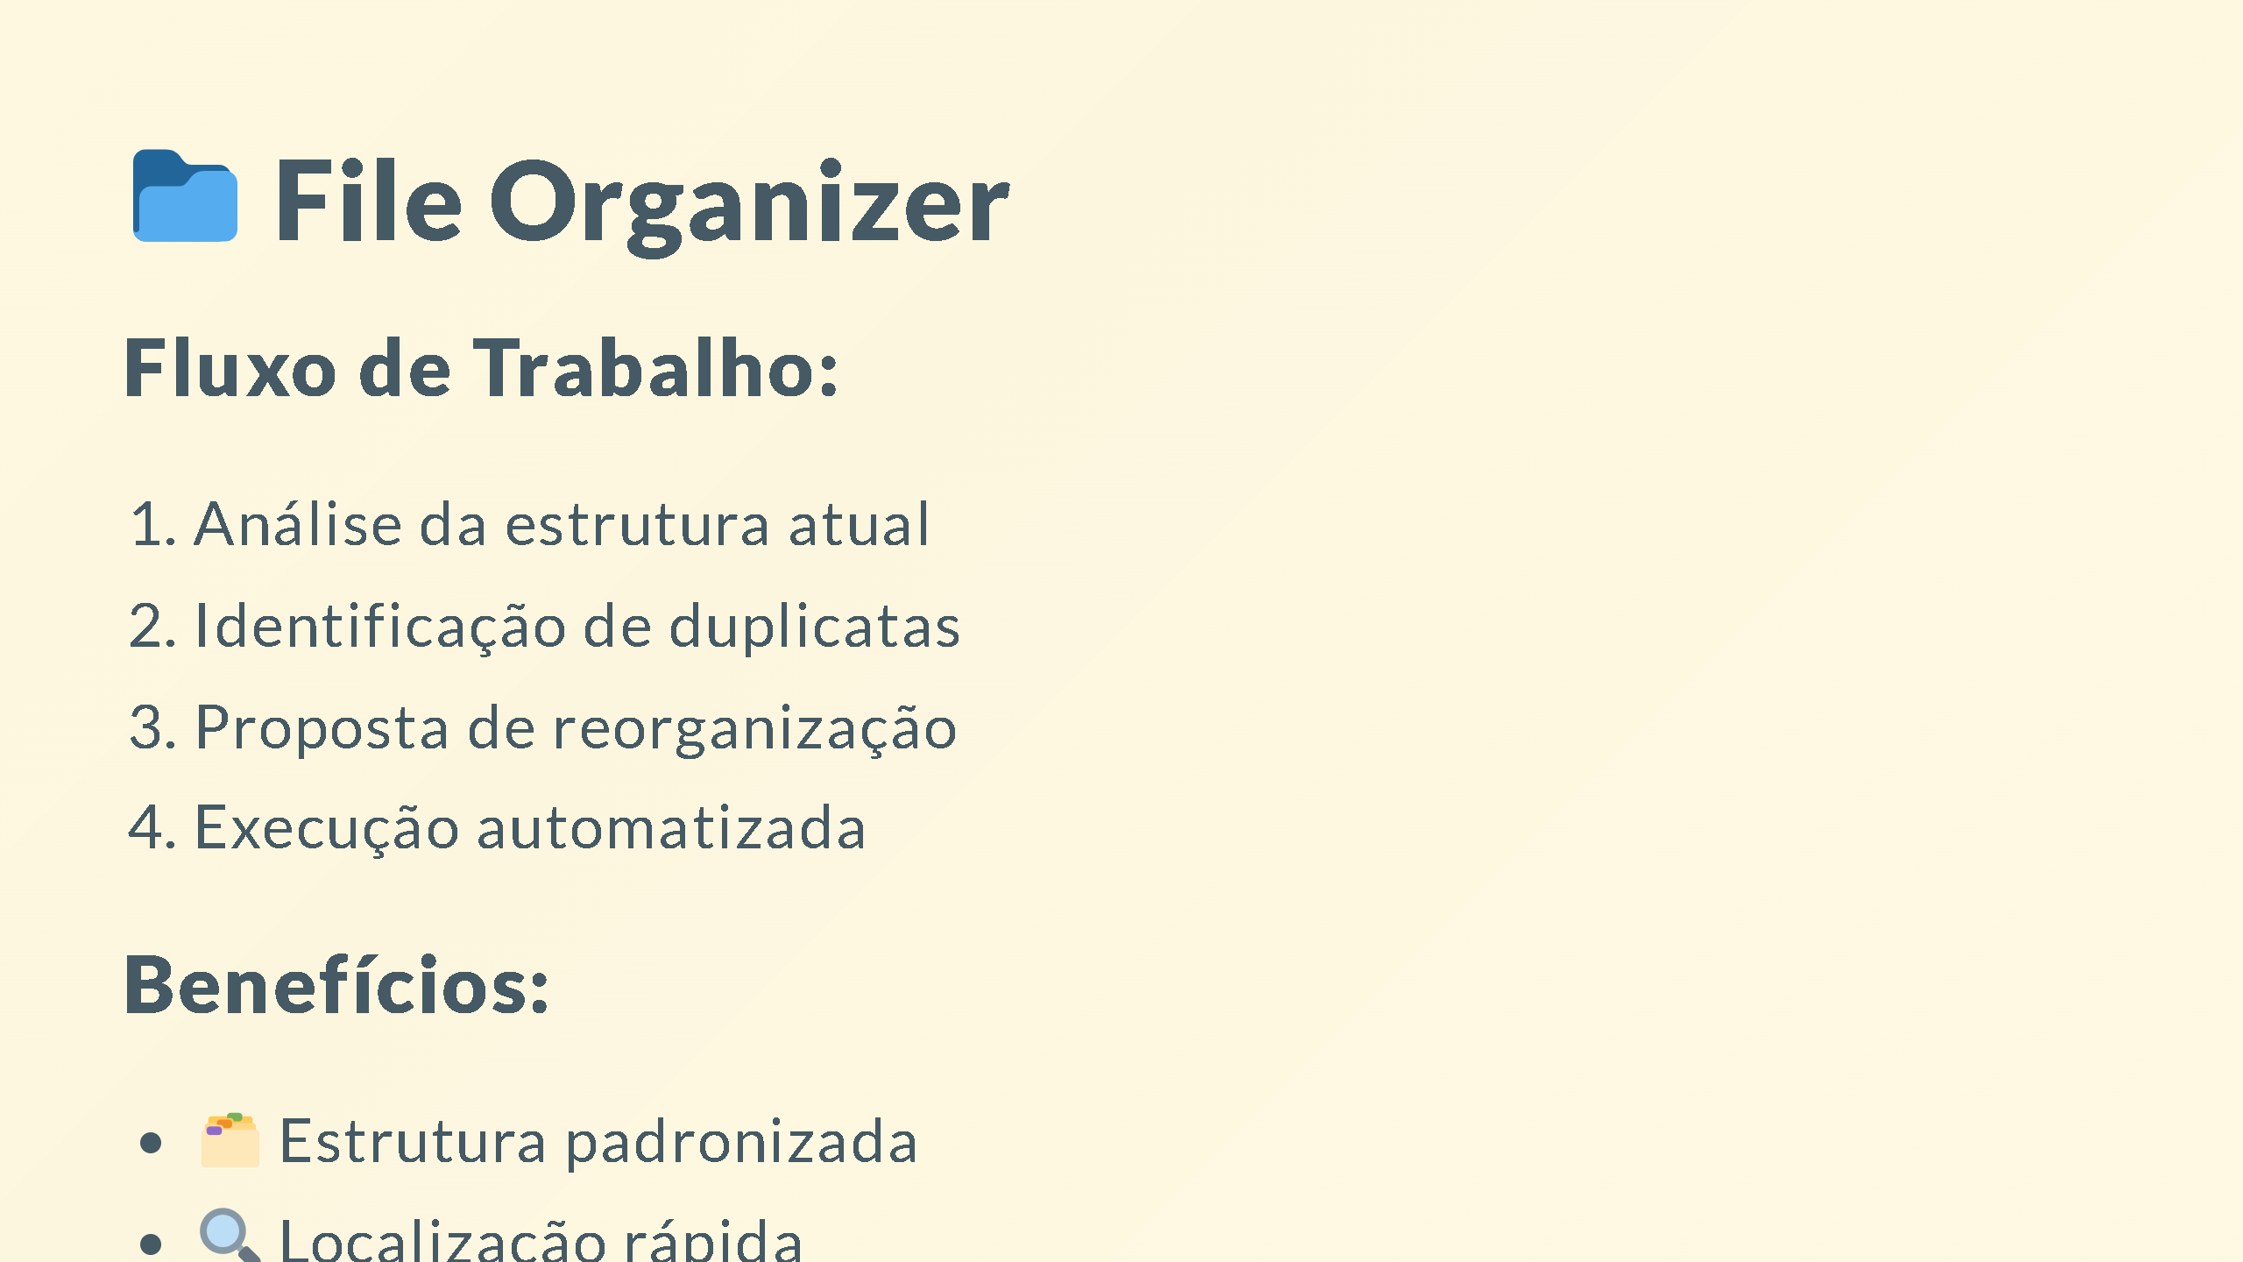
Notes:
SLIDE 28: ORGANIZADOR DE PASTAS

Slide 35
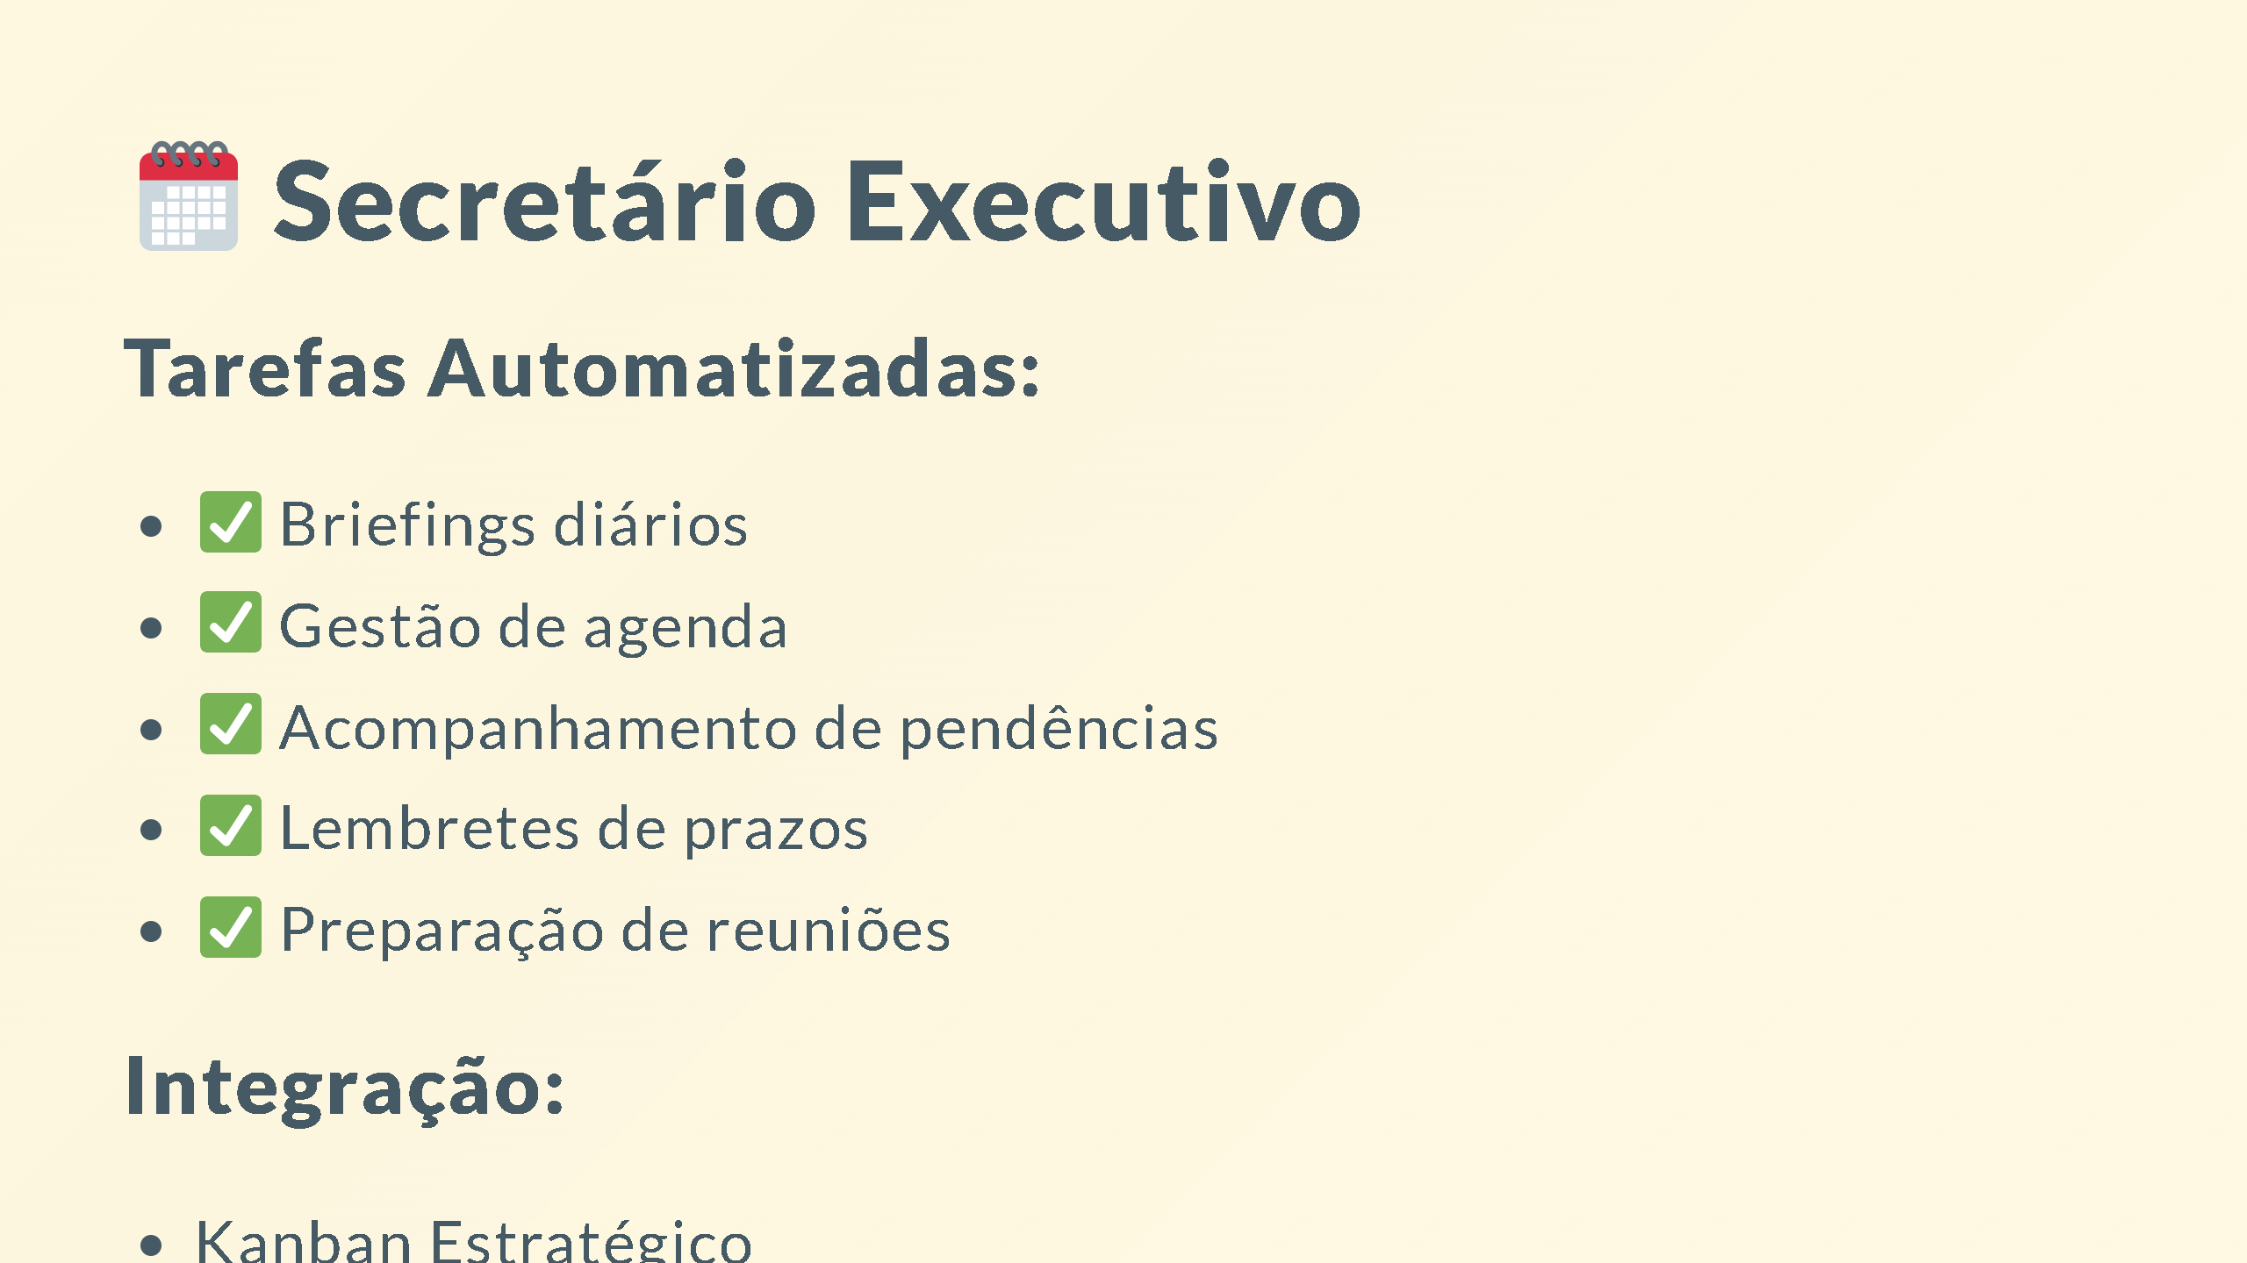
Notes:
SLIDE 29: SECRETÁRIO VIRTUAL

Slide 36
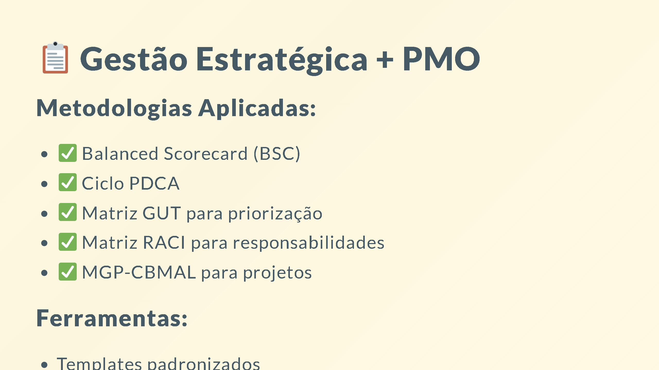
Notes:
SLIDE 30: PLANEJADOR DE PROCESSOS

Slide 37
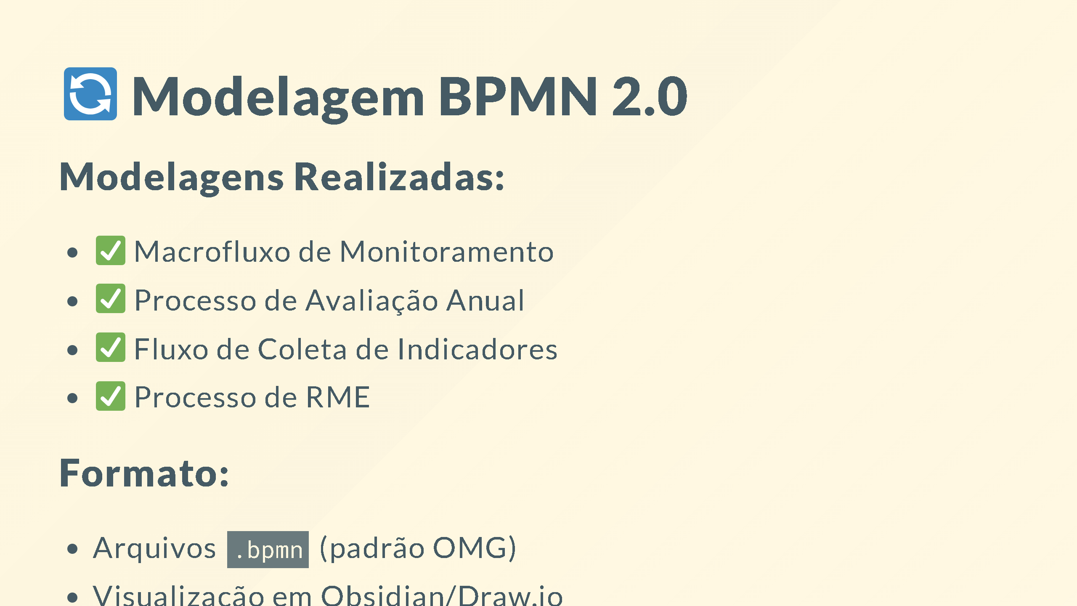
Notes:
SLIDE 31: ESPECIALISTA BPMN

Slide 38

Notes:
ENCERRAMENTO

Slide 39
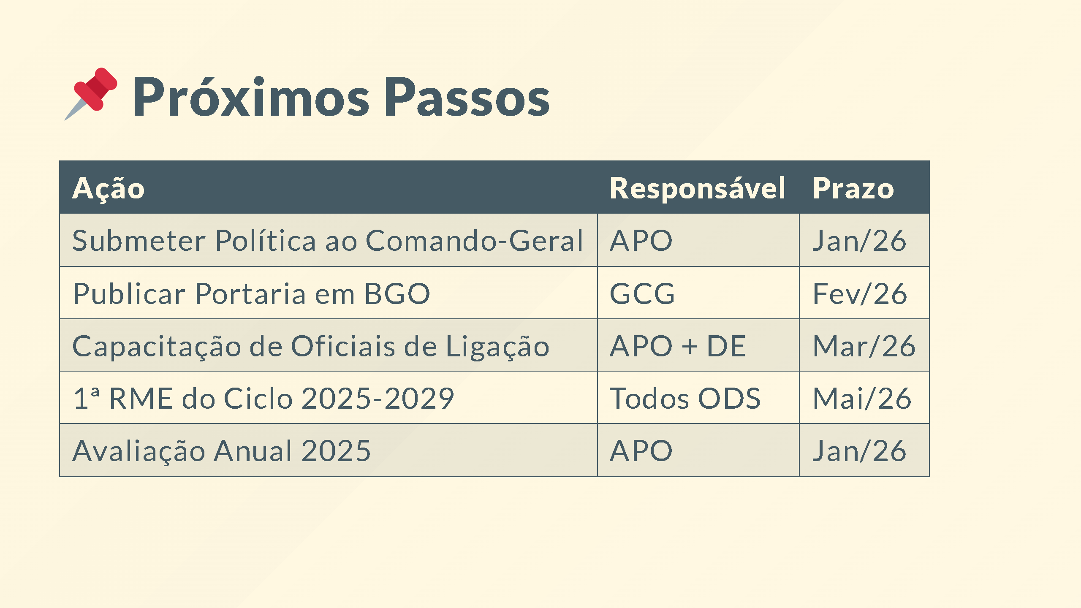
Notes:
SLIDE 32: PRÓXIMOS PASSOS

Slide 40
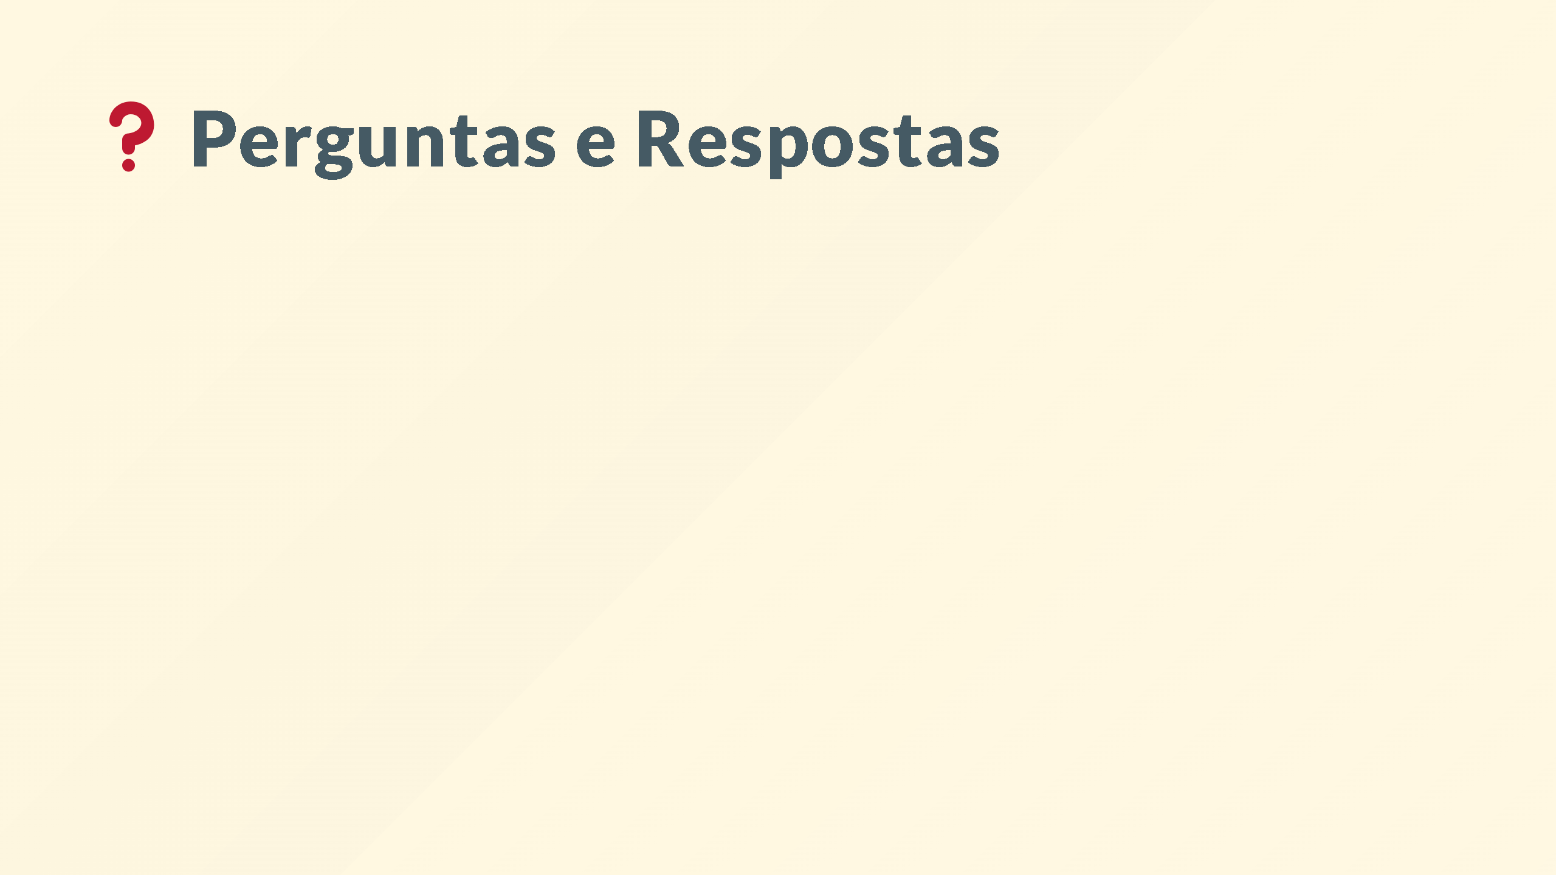
Notes:
SLIDE 33: Q&A

Slide 41
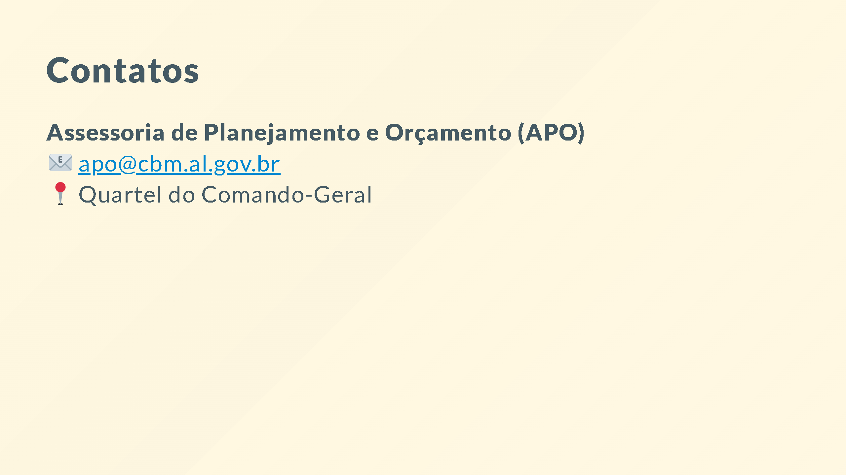

Slide 42
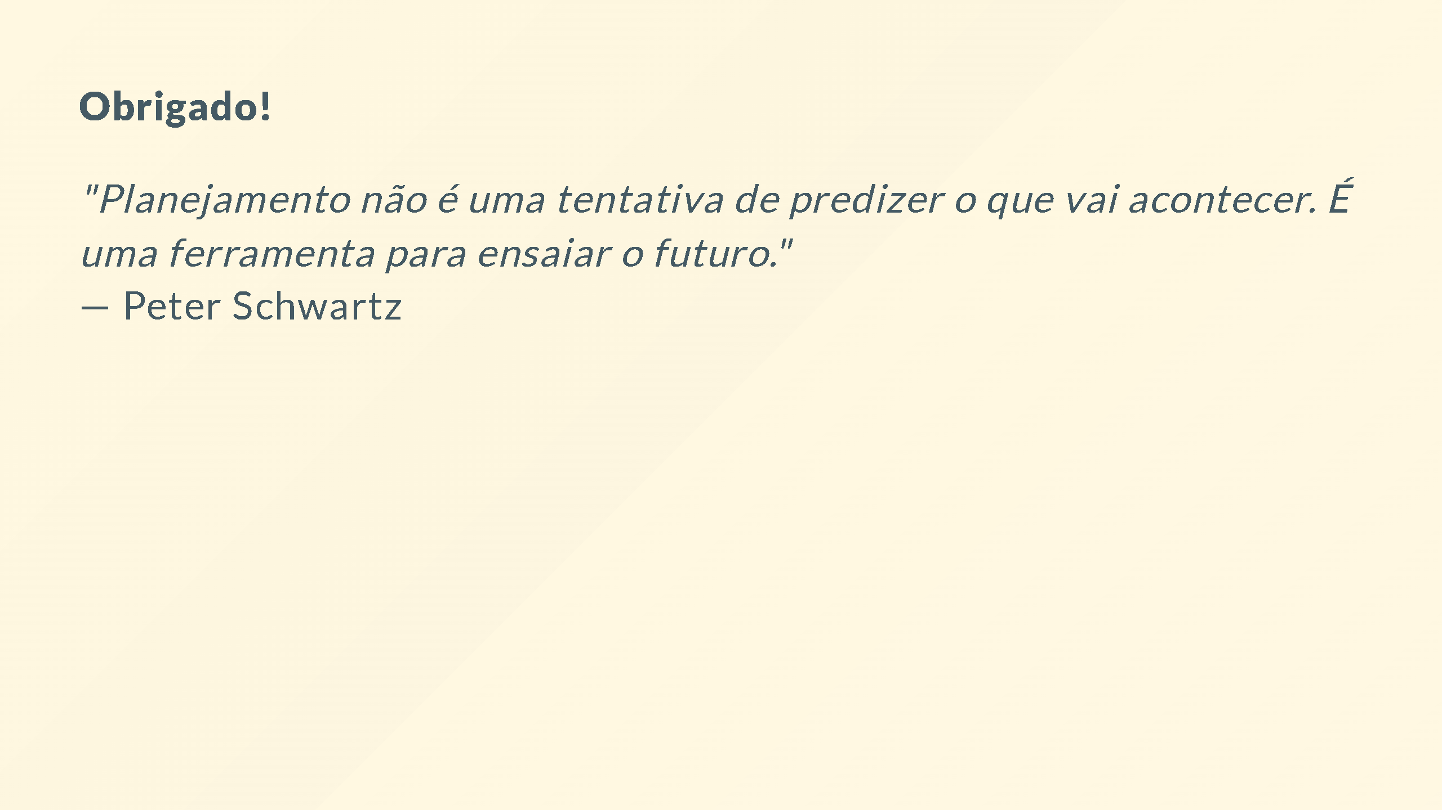

Slide 43
